Slide 1
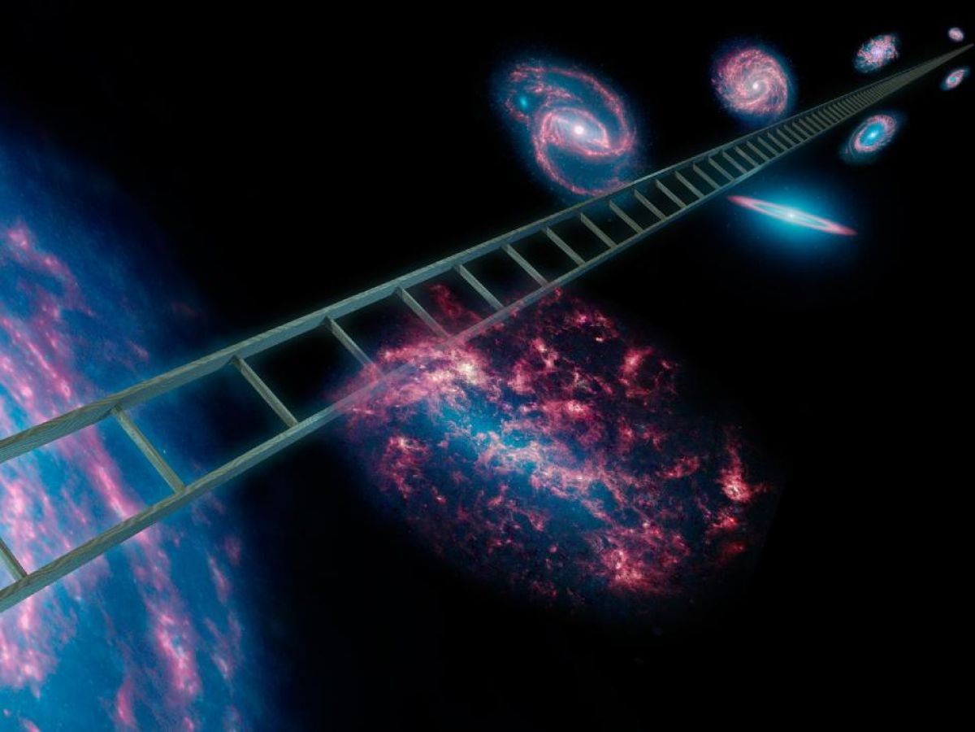

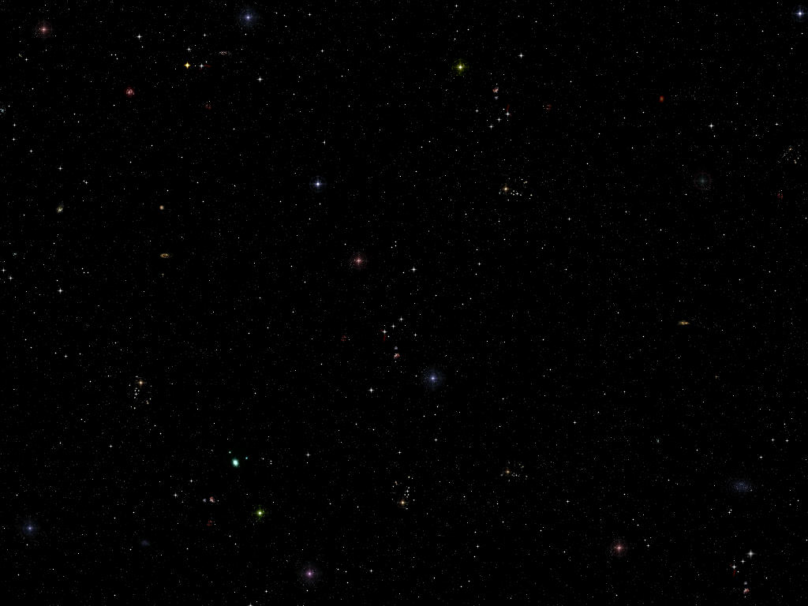
Découverte de l’accélération de l’expansion de l’Univers
André BORDES
Notes:
Avec le temps, les réserves d'hydrogène que le Soleil avait amassées à sa naissance vont s'épuiser. D'une relative petite masse, l'étoile s'est maintenue, durant des milliards d'années, dans un équilibre entre gravité et rayonnement (résultant de la fusion de l'hydrogène). Mais arrivera un « jour » où le carburant viendra à manquer.
Au cœur de l'étoile règnera alors un noyau d'hélium (créé par la fusion de l'hydrogène) qui s'effondrera sur lui-même. La température qui augmente en se comprimant libère de l'énergie qui va repousser les couches externes du Soleil. Durant quelque cinq millions d'années seulement, l'astre va grossir considérablement pour devenir ce que les astrophysiciens appellent une géante rouge. Rouge, car sa température de surface va baisser (jusqu'à 3.000 K). Son rayon passera alors des quelque 700.000 kilomètres aujourd'hui, à plus de 170 millions de kilomètres, selon une étude publiée en 2008 ! Autrement dit, Mercure, Vénus et aussi la Terre seront prises à l'intérieur, enfin elles seront pulvérisées (à moins que l'orbite de notre planète soit repoussée, cela dépendra de la masse perdue par la géante rouge). Comprimé, le cœur d'hélium se réchauffe et parvient à atteindre la température de 100 millions de degrés. Dans ces conditions, l'hélium peut commencer à forger du carbone. Ce sera alors le « flash de l'hélium ». Mais celui-ci ne durera pas longtemps. Et cela n'ira pas plus loin car la masse restante du Soleil ne sera pas suffisante pour atteindre 600 millions de degrés au centre, température requise pour embraser le noyau de carbone. Tout autour, l'hydrogène et l'hélium brûleront quelques milliers d'années, faisant peler notre étoile et dilater davantage son enveloppe externe.

Slide 2
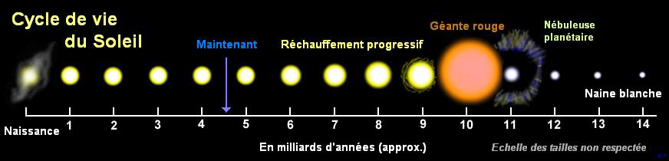
LES NAINES BLANCHES
Les étoiles dont la masse est comprise entre 0,8 et 8 Ms terminent en naines blanches.
Au-delà de 8 Ms, elles explosent en supernovæ et
vont créer une étoile à neutron ou un trou noir.
Les naines blanches : fin de vie des étoiles de type solaire
Notes:
Le H1 se raréfie , la gravitation prend le pas sur la réaction nucléaire , T° augmente et alimente la fuLe H1 se raréfie , la gravitation prend le pas sur la réaction nucléaire , T° augmente et alimente la fusion de H1 dans l'enveloppe qui prend de l'expansion , début de la géante rouge . L'enveloppe alimente le noyau en H4 . T° augmente et atteint 100 millions de degrés : début de la fusion de trois H4 en carbone 12 ( réaction tLes couches externes riple alpha ) et en petite quantité en oxygène16 puis en néon 20 et en magnésium 24
alimentent en carbone le noyau qui atteint des T° de + en + élevées , l'étoile devient une géante bleue qui va commencer à expulser les éléments les + léger ; début de la phase nébuleuse planétaire ; l'hélium commence à manquer , la gravitation comprime la matière du noyau ( carbone ) , naissance d'une naine blanche ;
sion de H1 dans l'enveloppe qui prend de l'expansion , début de la géante rouge . L'enveloppe alimente le noyau en H4 . T° augmente et atteint 100 millions de degrés : début de la fusion de trois H4 en carbone 12 ( réaction triple alpha ) et en petite quantité en oxygène16 puis en néon 20 et en magnésium 24
Les couches externes alimentent en carbone le noyau qui atteint des T° de + en + élevées , l'étoile devient une géante bleue qui va commencer à expulser les éléments les + léger ; début de la phase nébuleuse planétaire ; l'hélium commence à manquer , la gravitation comprime la matière du noyau ( carbone ) , naissance d'une naine blanche ;
Naine blanche 1T/ cm3
La tour Eiffel réduite à un cube 25cm x 25cm
Masse du soleil dans un volume comme la terre
Elle explose en supernova si sa masse dépasse 1,44 Ms ( limite de Chandrasékar )
Son rayon diminue si on augmente sa masse
10 millions de degrés début nucléo synthèse hydrogène vers hélium
De 0,8 à 1,2 Ms cycle proton proton
Au delà de 1,2 Ms cycle CNO
100 millions de degrés réaction triple alpha hélium vers carbone

Slide 3
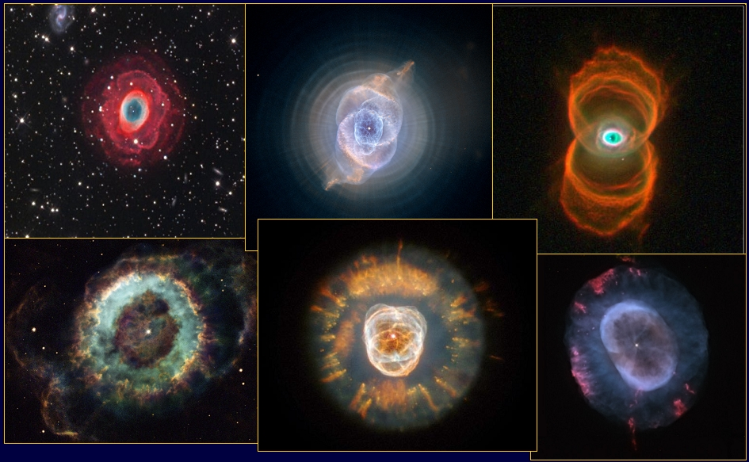
Caractéristiques des naines blanches
3
Le cœur de l’étoile devient une sphère de carbone d’une masse volumique de 1 tonne/cm3
qui expulse l’enveloppe.
Son diamètre est équivalent à celui de la Terre et sa masse approximativement celle du Soleil
Sa température de surface peut atteindre 40 000°.
Elle brillera pendant des milliards d’années avant de s’éteindre…en naine noire !
L’ensemble formé par la naine blanche et son enveloppe en expansion s’appelle une nébuleuse planétaire.
Notes:
Naine blanche 1T/ cm3
La tour Eiffel réduite à un cube 25cm x 25cm
Masse du soleil dans un volume comme la terre
Elle explose en supernova si sa masse dépasse 1,44 Ms ( limite de Chandrasékar )
Son rayon diminue si on augmente sa masse
Les naines blanches
Arrive un moment où la densité est tellement forte que le principe d’incertitude entre en jeu. Du fait de la compression de la matière, chaque électron est confiné dans un espace minuscule et sa position est en conséquence très bien définie. Mais, d’après la mécanique quantique, le prix à payer est une grande incertitude sur la vitesse de la particule.
Les électrons sont donc animés de mouvements très rapides et leur agitation donne naissance à un nouveau type de force de pression, d’origine purement quantique, appelée la pression de dégénérescence. Celle-ci s’oppose à l’effondrement de l’étoile et rétablit l’équilibre avec la force de gravité. L’étoile est devenue une naine blanche.
La limite de Chandrasekhar
Toutes les naines blanches n’ont pas la même taille. Plus une naine est massive, plus la pression et la densité requises pour résister à la gravité sont grandes, donc plus la taille finale est faible.
Mais la pression de dégénérescence des électrons ne peut pas supporter une masse arbitrairement grande. Dans les années 1930, l’astrophysicien indien Subrahmanyan Chandrasekhar mit en évidence sur le plan théorique qu’elles n’étaient capables de résister à l’effondrement que si leur masse était inférieure à 1,4 fois celle du Soleil.
En tenant compte des pertes de matière par vent stellaire, cela signifie qu’une étoile ordinaire de la séquence principale ne peut atteindre le stade de naine blanche que si sa masse avant son effondrement final est inférieure à environ huit fois celle du Soleil.

Slide 4
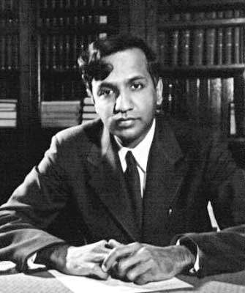
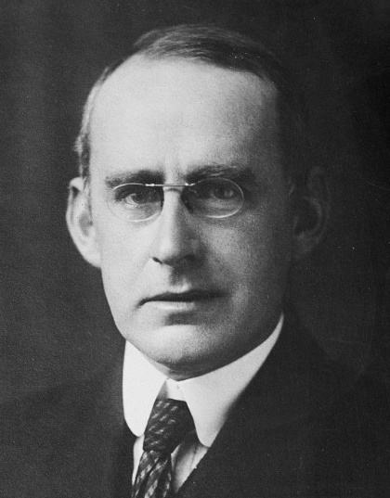
Les naines blanches peuvent-elles se transformer en supernovæ ?
C’est Subrahmanyan Chandrasekhar (Inde) qui apportera la réponse.
A 20 ans, le 31 juillet 1930, il embarque à Bombay pour se rendre en Angleterre
préparer un doctorat d’astrophysique à l’université de Cambridge.
Il profite de ce long voyage pour travailler sur le sujet de la masse limite des naines blanches au-delà de laquelle elles explosent. Il fixe cette masse limite à 1,44 Ms
Il présentera ses travaux à l’université ce qui lui vaudra une vive controverse
avec son Professeur le célèbre Arthur Eddington.
Quelques années plus tard la communauté scientifique reconnaitra le bien-fondé de cette théorie.
Il obtient le prix Nobel de physique en 1983.
Subrahmanyan Chandrasekhar
Arthur Eddington
« Je pense qu'il doit exister une loi de la nature qui empêche une étoile de se comporter de façon aussi absurde. »
Notes:
Il est connu pour avoir déterminé au-delà de quelle limite une naine blanche devient instable sous certaines conditions et s'effondre en étoile à neutrons, initiant le processus de supernova. Cette limite, désormais connue sous le nom de limite de Chandrasekhar, lui vaut à l'époque une vive controverse avec l'astronome anglais Sir Arthur Eddington.
La principale conclusion de ses travaux est que les naines blanches ne peuvent excéder une certaine masse : au-delà de cette masse, la pression de dégénérescence des électrons ne peut contrer l'effet de la gravité. Commentant la conclusion de ses travaux, Chandrasekhar affirme à propos de ce que peut devenir une naine blanche dont la masse dépasse la limite qu'il vient de calculer qu'« [on] ne peut que spéculer sur les autres possibilités » (« One is left speculating on other possibilities »). Une telle conclusion provoque un refus de la part du plus grand astrophysicien anglais de l'époque, Arthur Eddington, à l'approbation duquel Chandrasekhar soumet ses travaux. Eddington les commente par un lapidaire « Je pense qu'il doit exister une loi de la nature qui empêche une étoile de se comporter de façon aussi absurde »
Les supernovæ de type Ia (SNIa) sont des exemples particulièrement intéressants et significatifs de l'utilisation des naines blanches pour la détermination des distances en astronomie. Lorsque la naine blanche explose en une SNIa, elle devient visible à des distances considérables. Comme les paramètres physiques de l'explosion sont toujours voisins, la courbe de luminosité des supernovæ est approximativement la même, et bien étalonnée : leur survenance permet d'évaluer avec précision leur distance et, par conséquent, celle de leur galaxie-hôte (ce sont des chandelles standards).
Pendant longtemps, la communauté des astrophysiciens, pour qui Eddington était un dieu vivant, est donc restée fermée aux conclusions de Chandra qui n'était ni plus ni moins que la prédiction de l'existence de ce qui sera appelé plus tard un trou noir !
Il chercha de l'aide auprès de Bohr, Rosenfeld et Pauli qui, tout en le rassurant sur la solidité de ses conclusions et en lui affirmant qu'Eddington se trompait, ne firent rien pour le soutenir publiquement. Découragé, Chandra envisagea même d'abandonner l'astrophysique pour se tourner vers la toute jeune électrodynamique quantique que Paul Dirac, lui aussi à Cambridge
Type I: Absence des raies de l'hydrogène. L'hydrogène est l'élément le plus répandu dans l'univers, et ses raies sont de ce fait très fréquentes dans les spectres des objets astronomiques. Pourtant elles ne se retrouvent pas dans celui des supernovae de Type I. L'explication la plus plausible est que ces objets ont été privés de leur hydrogène au cours de l'évolution qui précède leur explosion, comme nous le verrons en examinant la théorie des supernovae. Le Type I se subdivise en sous-types: · Type Ia: Présence des raies du silicium ionisé (SiII dans la notation des astronomes). · Type Ib: Absence des raies du silicium, présence de raies de l'hélium. · Type Ic: Absence des raies du silicium et de l'hélium

Slide 5
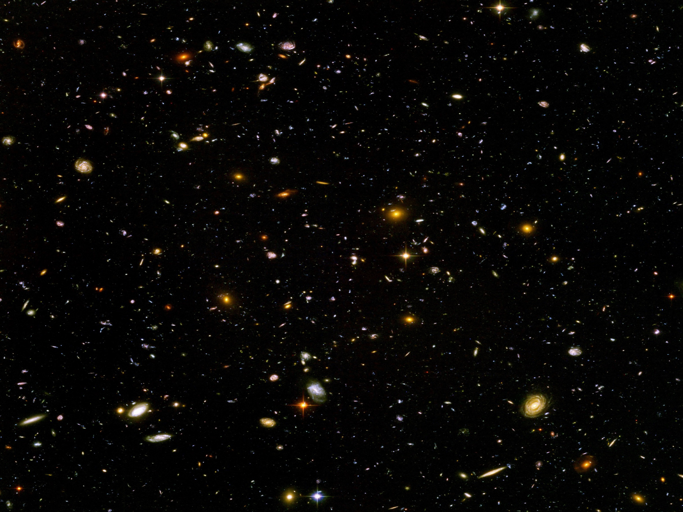
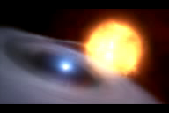
Comment la masse d’une naine blanche peut-elle atteindre la masse de Chandrasekhar ?
Si une naine blanche se trouve à proximité d’une étoile (système binaire),
elle « pompe » une partie de la matière de sa voisine et peut atteindre 1,44 Ms.
Cliquer sur l’image
Notes:
La masse d'une naine blanche isolée, qui ne serait pas en rotation, ne peut excéder la masse de Chandrasekhar d'à peu près 1,4 M{\displaystyle \scriptstyle \odot }^{note 1,122}. Cependant, les naines blanches dans les systèmes binaires peuvent accréter de la matière de leur compagnon, ce qui augmente leur masse et leur densité (voir supra). Lorsque leur masse approche la limite de Chandrasekhar, cela peut théoriquement mener à l'allumage explosif des réactions de fusion nucléaire dans la naine blanche, ou à son effondrement en étoile à neutrons⁹³. L'accrétion fournit le mécanisme actuellement favori, le « modèle à dégénérescence simple » pour les supernovas de type Ia. Dans ce modèle, une naine blanche à carbone-oxygène accrète de la matière de son compagnon⁹⁴ stellaire, en augmentant sa masse et en comprimant son cœur. Le chauffage serait dû à la compression du cœur qui mène à l'allumage de la fusion du carbone lorsque la masse se rapproche de la limite de Chandrasekhar⁹⁴.
Comme c'est la pression de dégénérescence quantique de la naine blanche, et non la pression thermique, qui supporte la naine blanche contre les effets de la gravité, l'ajout de chaleur à l'intérieur de l'étoile augmente sa température mais pas sa pression, aussi, en réaction, la naine blanche ne se dilate pas, ce qui ralentirait l'échauffement. Au lieu de cela, l'accroissement de température augmente la vitesse de la réaction de fusion, en un processus qui s'emballe thermiquement. La détonation thermonucléaire consomme une grande partie de la naine blanche en quelques secondes, causant une explosion de supernova de type I qui anéantit l'étoile^{5,94,123}.
Une étude a cependant été menée pour caractériser les signatures dans le spectre des rayons X de ce type d'évènement au sein de galaxies elliptiques. Elle ne dénombre pas plus de 5 % de supernovas de type I engendrée par cannibalisme d'une étoile voisine¹²⁴.
Les supernovas de type Ia (SNIa) sont des exemples particulièrement intéressants et significatifs de l'utilisation des naines blanches pour la détermination des distances en astronomie. Lorsque la naine blanche explose en une SN1a, elle devient visible à des distances considérables. Comme les paramètres physiques de l'explosion sont toujours voisins, la courbe de luminosité des supernovas est approximativement la même et bien étalonnée : leur survenance permet d'évaluer avec précision leur distance et, par conséquent, celle de leur galaxie-hôte (ce sont des chandelles standards).

Slide 6
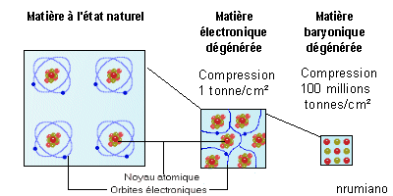
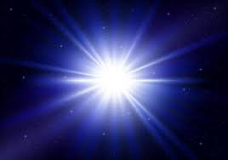
Evolution du cœur d’une étoile type solaire
3
Matière baryonique dégénérée
Matière à l’état naturel
Naines blanches
Matière électronique dégénérée
Supernovæ type 1a
Etoiles à neutrons
Compression
100 millions de
tonnes/cm
2
Noyau atomique
Orbite électronique
Un atome est essentiellement
composé … de vide.
La pression de dégénérescence
des électrons s’oppose aux
compressions extérieures.
(principe d’exclusion de Pauli )
Les atomes sont confinés et
perdent du volume.
La densité atteint 1Tonne/cm3 .
Le rayon d’une naine blanche
diminue si sa masse augmente
Si la masse de la naine blanche atteint
la limite de Chandrasekhar (1,44 Ms)
la pression de compression
gravitationnelle devient supérieure
à la pression de dégénérescence.
La matière s’effondre :
c’est une supernovæ de type 1a
Si on multipliait la taille d’un atome par 10 le noyau aurait la taille
d’une orange, les électrons
seraient des têtes d’épingles
situées à 3 kilomètres.
Densité du noyau 10 T/cm
14
9
3
Notes:
Si la MASSE du coeur est INFÉRIEURE À 1.44 Mo = limite de Chandrasekhar (Mo pour "masse solaire"):
La pression de dégénérescence des électrons est suffisante pour s'opposer à la gravité et l'effondrement est bel et bien stoppé. Le cœur effondré stable est appelé naine blanche.
Cependant, si le cœur de l'étoile a une masse supérieure à la limite de Chandrasekhar (1.44 Mo), la gravité devient supérieure à la pression de dégénérescence des électrons. L'étoile continue donc de s'effondrer. Là, deux cas de figure sont possibles:
La masse du coeur est supérieure à 1.44 Mo, mais reste inférieure à 3 Mo.
La masse du coeur est supérieure à 3 Mo.
Masse du coeur entre 1.44 et 3 Mo:
Le principe d'exclusion de Pauli (une des bases de la physique quantique): deux particules ne peuvent se trouver en même temps exactement au même endroit.
Si on essaie de rapprocher encore plus les électrons, comme le fait la force de gravitation, leur seule issue sera donc de prendre de la vitesse pour s'échapper. Mais là, les calculs montrent qu'ils devraient acquérir une vitesse supérieure à celle de la lumière pour répondre au principe de Pauli. Ils donc sont forcés de pénétrer dans les noyaux atomiques, pour fusionner avec les protons pour les transformer en neutrons, plus des neutrinos (*).
(*)Neutrinos: "petits neutrons" à la masse quasi nulle. Ils n'ont pas de charge et quasiment aucune interaction avec la matière : ils peuvent traverser la Terre de part en part sans être stoppés.
A partir du moment où le coeur stellaire n'est quasiment plus composé que de neutrons, ceux-ci doivent aussi répondre au principe d'exclusion de Pauli: si la gravitation essaie de les rapprocher trop, ils prennent de la vitesse pour s'échapper. Cette agitation neutronique sera alors la responsable d'une pression capable de contrecarrer la gravitation. C'est la pression de dégénérescence des neutrons. Dans le cas qui nous occupe (cœur entre 1.44 et 3 Mo), la pression de dégénérescence des neutrons sera suffisante pour contrebalancer la gravitation. Le cœur stellaire se stabilise et devient une étoile à neutrons stable.
Au cours de sa vie sur la Séquence Principale, une étoile présente un état d'équilibre: sa taille ne change pas (ou peu). Cet équilibre provient de 2 forces opposées qui se contrebalancent:
La GRAVITATION qui tend à faire s'effondrer l'étoile sur elle-même, sous son propre poids.
L'ÉNERGIE DES FUSIONS NUCLÉAIRES qui se déroulent dans son coeur et qui tendent à la faire "gonfler".
Lorsque le cœur d'une étoile a épuisé son combustible nucléaire, l'énergie provenant des fusions disparaît. Le coeur se contracte, la force de gravitation étant, désormais, la seule à agir. En se contractant, le coeur se réchauffe fortement, communiquant cette élévation thermique aux couches superficielles de l'étoile qui se mettent à gonfler. Donc, le coeur de l'étoile se contracte pendant que son "atmosphère" se dilate.
Cette contraction ne saurait être infinie: il doit exister un moment où la matière du coeur stellaire n'est plus compressible. Lorsque les atomes et les électrons du coeur stellaire se retrouvent comme plaqués les uns contre les autres, un peu comme s'ils se touchaient, ils exercent une "pression vers l'extérieur", luttant contre toute force qui vise à les rapprocher. On a affaire à ce que les physiciens appellent de la matière dégénérée et cette "pression vers l'extérieur", c'est la pression de dégénérescence des électrons. (voir le dessin ci-dessous, la partie centrale "matière électronique dégénérée").
En 1925¹, Wolfgang Pauli proposa un principe selon lequel les électrons appartenant à un même système ne peuvent pas se trouver simultanément dans le même état quantique. Par la suite, ce principe est généralisé à tout fermion ou particule de spin demi-entier. Les fermions comprennent des particules élémentaires telles que l'électron, le neutrino et les quarks, ainsi que des particules composées telles que les protons, les neutrons et les noyaux ¹³C.
Le principe d'exclusion de Pauli interdit à deux électrons d'être dans le même état quantique, dont les deux variables sont : le spin, de valeur +½ ou -½, et le niveau d'énergie qui correspond à une orbitale autour du noyau atomique. Or, lorsque la densité de la matière augmente, certaines orbitales finissent par se juxtaposer avec celles d'atomes voisins. La pression de dégénérescence s'exerce lorsque les orbites concernées sont effectivement occupées par des électrons : les atomes ne peuvent plus se rapprocher davantage sans violer le principe d'exclusion

Slide 7
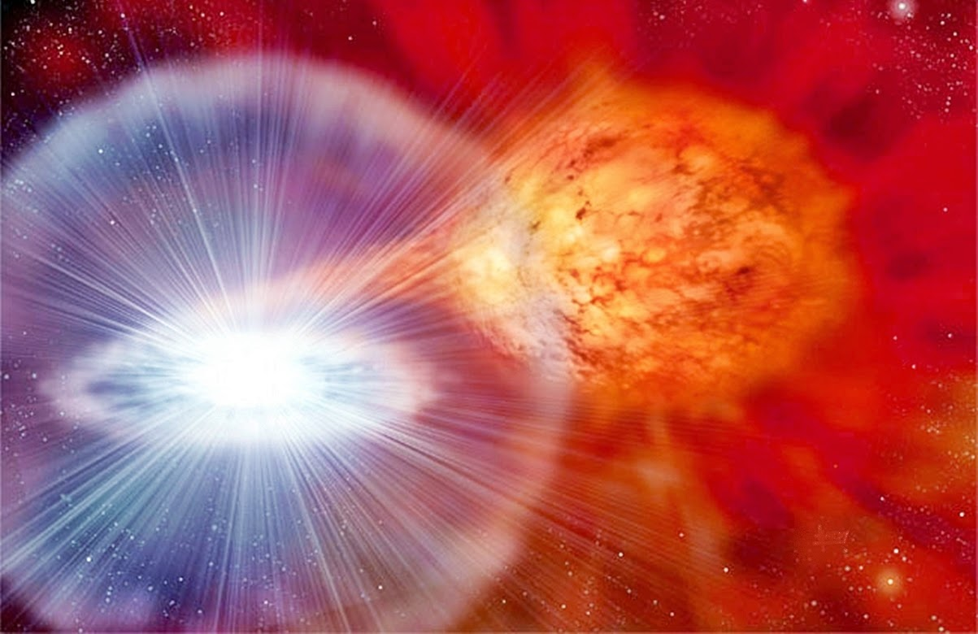
Les supernovæ type 1a sont les chandelles standard de l’Univers
Les naines blanches explosent toutes avec une masse de 1,44 masse
solaire et la matière qui les compose est identique.
Elles ont donc toutes la même luminosité intrinsèque.
La luminosité d’une source de lumière décroît comme
l’inverse du carré de la distance que parcourt cette lumière.
En comparant la luminosité intrinsèque et la
luminosité reçue, on trouve donc la distance de la supernovæ.
On peut observer ces supernovæ jusqu’à 9 milliards d’AL.
Notes:
Témoins de l'histoire de notre Univers, les SN Ia permettent notamment d'étudier l'évolution de l'expansion de l'Univers depuis la plus ancienne explosion de supernova, datant d'il y a neuf milliards d'années (on estime l'âge de l'Univers à 13,7 milliards d'années). C'est ainsi que des observations portant sur des SN Ia avaient conduit en 1998 à une découverte totalement inattendue : notre Univers subit aujourd'hui une accélération de son expansion !

Slide 8
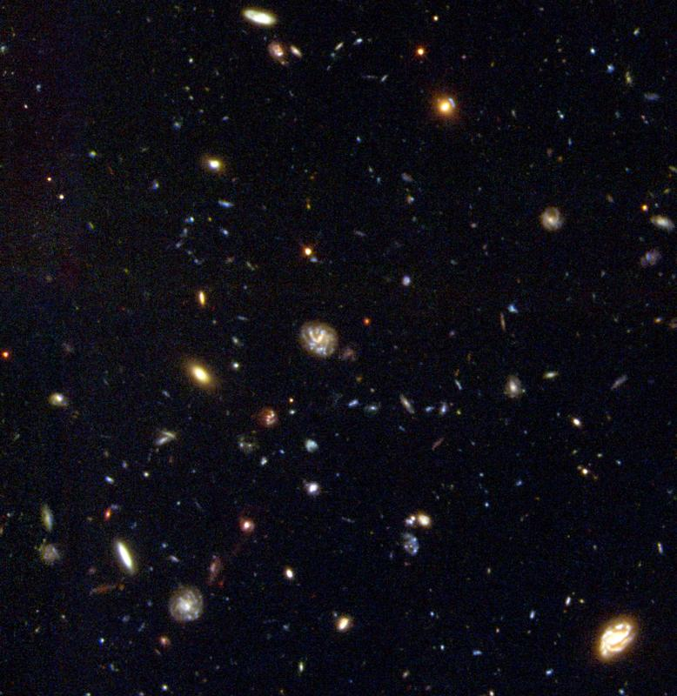
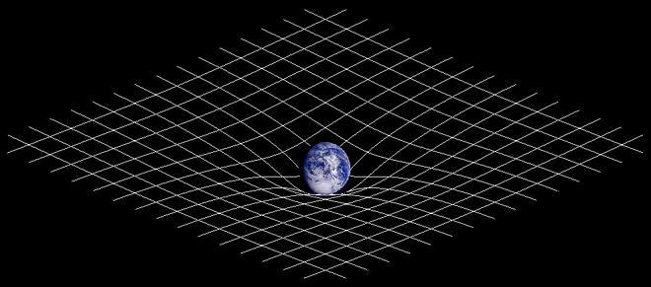
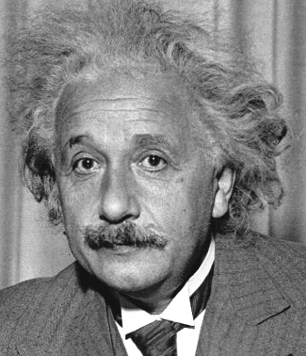
ème
Evolution de LA perception de l’Univers AU 20 Siècle
En 1915 Albert Einstein publie ses équations de la relativité générale.
Elles révolutionnent la théorie de la gravitation de Newton.
En 1917 convaincu que l’Univers est statique et invariable, il rajoute une constante
cosmologique à ses équations dans le but de rendre sa théorie conforme à son intuition.
Il avouera plus tard que ce fut la plus grande erreur de sa vie.
Albert Einstein
« La matière dicte à l‘Espace-Temps comment se courber
L’Espace-Temps dicte à la matière comment bouger ».
John Archibald Wheeler (collaborateur d’Albert Einstein)
Notes:
En 1915, Einstein publie ses équations de la relativité générale, sans constante cosmologique Λ.
En 1917, Einstein rajoute le paramètre Λ à ses équations lorsqu'il se rend compte que sa théorie implique un univers dynamique pour lequel l'espace est fonction du temps. Il donne alors à cette constante une valeur très particulière pour forcer son modèle d'univers à demeurer statique et éternel (univers statique d'Einstein), ce qu'il appellera plus tard "la plus grande bêtise de sa vie".
En 1922, le physicien russe Alexander Friedmann montre mathématiquement que les équations (avec Λ quelconque) restent valides dans un univers dynamique.
En 1927, l'astrophysicien belge Georges Lemaître montre que l'univers est en expansion en combinant la relativité générale avec certaines observations astronomiques, celles de Hubble notamment.
En 1931, Einstein accepte finalement la théorie d'un univers en expansion et propose, en 1932 avec le physicien et astronome hollandais Willem de Sitter, un modèle d'Univers en expansion continu à constante cosmologique nulle (espace-temps d'Einstein-De Sitter).
En 1998, deux équipes d'astrophysiciens menées, l'une par Saul Perlmutter, l'autre par Brian P. Schmidt et Adam Riess, réalisent des mesures sur de lointaines supernovæ et montrent que la vitesse de récession des galaxies par rapport à la Voie lactée augmente au cours du temps. L'Univers est en expansion accélérée, ce qui nécessite d'avoir un Λ strictement positif. L'Univers contiendrait une mystérieuse énergie noire produisant une force répulsive qui contrebalance le freinage gravitationnel produit par la matière contenue dans l'Univers (voir l'article modèle standard de la cosmologie). Pour ces travaux, Perlmutter, Schmidt et Riess reçoivent conjointement le Prix Nobel de physique en 2011.
La constante cosmologique est un paramètre ajouté par Einstein en février 1917 à ses équations de la relativité générale (1915), dans le but de rendre sa théorie compatible avec l'idée qu'il avait alors d'un Univers statique.

Slide 9
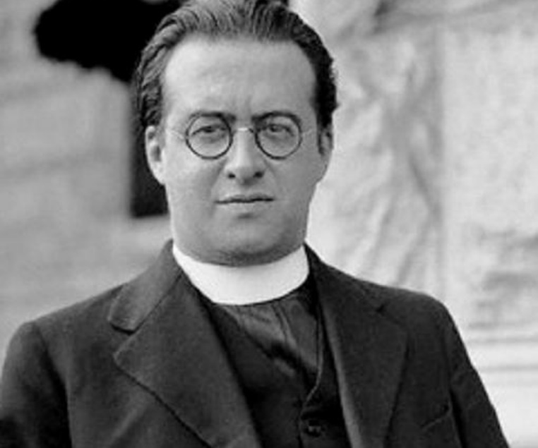
Le père du Big Bang : le chanoine belge Georges Lemaître
En 1927 Georges Lemaître propose le modèle d'un univers dans lequel les galaxies s’éloignent
avec une vitesse proportionnelle à leur distance du fait d’une expansion de cet univers.
Il utilise pour cela les données de la relativité générale.
Il conçoit le début de notre univers par une «explosion initiale d’un atome primitif »
qu’on appellera plus tard le Big Bang.
Il prédit que si sa théorie est correcte on devrait trouver des traces de cet évènement.
Notes:
Expansion de l'Univers[modifier | modifier le code]
Selon Jean-Pierre Luminet⁵, dès 1922, Alexandre Friedmann de Leningrad a le premier publié une théorie de l'expansion de l'Univers dans la prestigieuse revue de physique, la Zeitschrift für Physik. Einstein envoya une première note pour déclarer faux les calculs de Friedman, puis une seconde pour reconnaître l'exactitude de ces calculs qui fournissaient une évaluation de l'âge de l'Univers. En 1927, indépendamment des travaux d'Alexander Friedmann, Georges Lemaître rédige un article dans les Annales de la Société scientifique de Bruxelles intitulé Un univers homogène de masse constante et de rayon croissant⁶ établissant que l'Univers est en expansion^{7,8}. De plus, en se fondant sur les mesures de vitesses d'éloignement des galaxies de Vesto Slipher et de leurs distances établies par Edwin Hubble, Georges Lemaître est le premier à établir le rapport constant entre distance et vitesse d'éloignement. Il fournit une évaluation de cette constante, que l'on appelle communément la constante de Hubble. Cette estimation est fournie dans l'article de 1927, mais celui-ci est rédigé en français. Arthur Eddington traduira celui-ci en anglais en 1931⁹, mais en omettant, à la demande même de Lemaître¹⁰, les paragraphes relatifs à la constance du rapport distance/vitesse^{11,12}. La communauté scientifique retiendra donc l'estimation plus précise publiée par Hubble en 1929¹³.
À l'origine du Big Bang[modifier | modifier le code]
Lemaître émet ensuite une « hypothèse de l'atome primitif », début temporel de l'univers. Cette théorie fut appelée ironiquement Big Bang par Fred Hoyle en 1949, au cours d'une émission de radio, nom qui resta. Il soupçonne également le rayonnement cosmique de porter la trace des événements initiaux. Il travaille à partir de 1933 sur un modèle d'Univers non homogène nommé, a posteriori, modèle de Lemaître-Tolman (Richard Tolman a travaillé avec lui à Pasadena), expliquant les condensations et la formation des galaxies. Il étudie à nouveau le rayonnement cosmique, notamment avec Carl Størmer, ce qui l'oblige à recourir aux machines à calcul qu'il va très vite maîtriser. Après la Libération, il reprend son travail et s'intéresse à la formation des nébuleuses. Pour cela, il devient l'un des pionniers belges des machines à calculer et s'intéresse à leur programmation en langage machine, puis en assembleur avant d'étudier d'autres langages comme l'Algol.
En 1965, Odon Godart annonça à son ancien collègue et mentor alors très malade, la découverte du fond diffus cosmologique par Arno Penzias et Robert Wilson. Cet « écho disparu de la formation des mondes », comme Lemaître l'avait poétiquement appelé, confirmait le scénario cosmologique dont Lemaître avait été l'un des premiers artisans.
Travaillant aux côtés de l'astronome A. Eddington, Lemaître s'intéresse beaucoup à la théorie de la relativité générale d'Albert Einstein. S'appuyant sur les travaux du savant russe A. Friedmann, Lemaître propose en 1927 le modèle d'un Univers en expansion. C'est une idée révolutionnaire pour l'époque : alors que tout le monde, Einstein compris, imagine un Univers statique, Lemaître le conçoit avec un commencement (une explosion initiale qui s'appellera bientôt le Big Bang), une évolution et peut-être une fin. En 1929 l'astronome E. Hubble confirmera les théories de Lemaître en découvrant par l'observation l'éloignement des galaxies au sein d'un Univers en expansion.

Slide 10
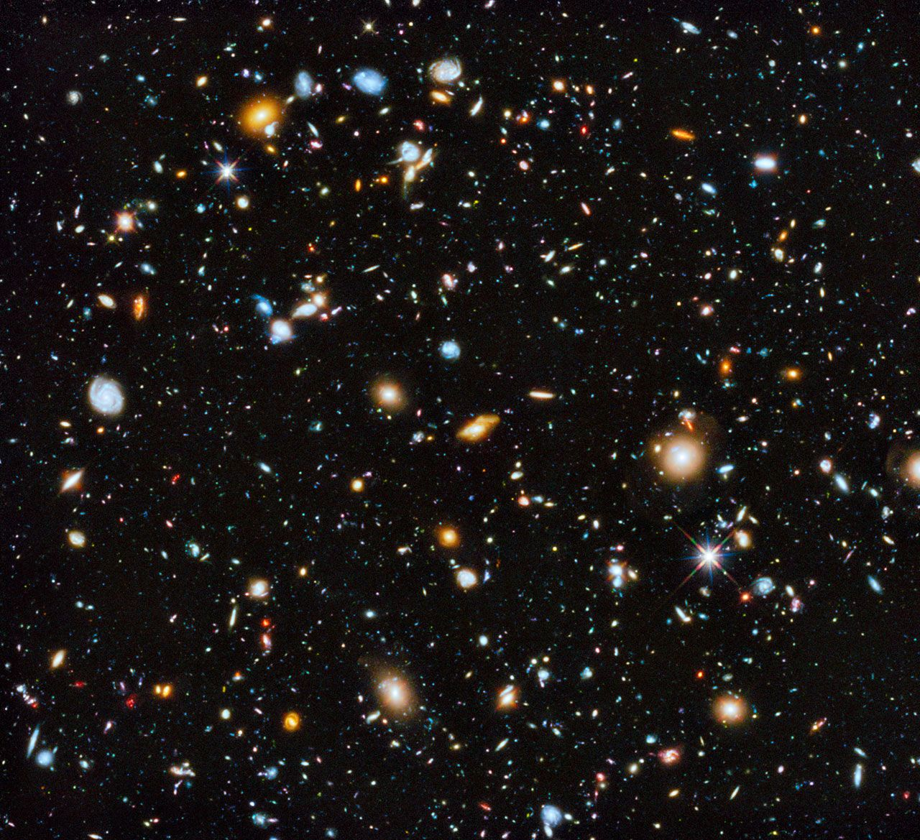
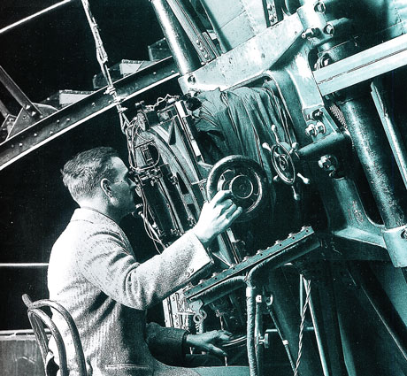
En 1929 Edwin Hubble découvre que notre univers est en expansion !
Il observe que toutes les galaxies s’éloignent de nous et que plus elles
sont lointaines plus leur vitesse de fuite sont élevées.
En 1929 les mesures de distances (céphéides) et de vitesses (décalages des spectres vers le
rouge) sont approximatives. Mais les résultats sont incontestables : l’univers est en expansion.
C’est la confirmation de la théorie de Georges Lemaître.
Edwin Hubble derrière son télescope du mont Wilson
Notes:
Une céphéide est une étoile variable, géante ou supergéante jaune, de 4 à 15 fois plus massive que le Soleil et de 100 à 30 000 fois plus lumineuse, dont l'éclat varie de 0,1 à 2 magnitudes selon une période bien définie, comprise entre 1 et 135 jours, d'où elle tire son nom d'étoile variable. Elles ont été nommées d'après le prototype que constitue l'étoile δ de la constellation de Céphée. L'Étoile polaire est une céphéide (du moins jusqu'en 1994 où il est apparu que son éclat était devenu stable sans qu'une explication ait pu être trouvée à ce changement - voir Alpha Ursae Minoris).
Henrietta Leavitt, dans les années 1910-1920, à l'université Harvard, classe les céphéides des nuages de Magellan. Elle s'aperçoit que les périodes des céphéides sont d'autant plus grandes que celles-ci sont brillantes. Elle trouve une relation liant la période de variation (temps entre deux maximums ou minimums) à la moyenne de la luminosité apparente de ces étoiles, et donc à leur luminosité absolue, puisque la distance des étoiles entre elles à l'intérieur du nuage est négligeable par rapport à leur distance à la Terre. Ainsi, il suffit de mesurer la distance d'une de ces céphéides (par exemple par la méthode de la parallaxe), pour obtenir une relation générale liant leur période et leur luminosité absolue et déterminer la distance de n'importe quelle autre céphéide observée. Cette mesure a été réalisée pour la première fois en 1916, à l'université Harvard, par Harlow Shapley qui a complété la découverte d'Henrietta Leavitt. À partir de cette date, les céphéides sont devenues une référence pour mesurer la distance des étoiles ou de galaxies de plus en plus éloignées dans l'Univers. Malheureusement, cette méthode est limitée à la distance maximale à laquelle on peut observer une étoile située dans une galaxie.
Les céphéides jouent un rôle très important comme étalons des échelles de distance dans l'Univers grâce à la relation période-luminosité qui les caractérise : plus une céphéide est lumineuse plus sa période de variation d'éclat est longue. Dès lors que l'on connaît la période d'une céphéide, aisément mesurable, la relation période-luminosité permet de déterminer l'éclat intrinsèque de cette étoile. Par une simple comparaison avec son éclat apparent, on en déduit sa distance, et donc celle de la galaxie qui l'abrite.
En 2020 l’équipe de Riess grâce aux données de Gaïa obtient une constante de Hubble de 73,2 + ou – 1,3 km/s par Mpc
En 2018, plus de cinquante années après sa mort, la communauté astronomique internationale a rendu un bel hommage au prêtre et astronome belge Georges Lemaître, en le reconnaissant de facto comme l'un des pères de la théorie du Big Bang. Fin octobre, les membres de l'Union astronomique internationale (UAI) ont très largement voté, avec 78% de bulletins favorables, pour recommander de renommer la célèbre loi de Hubble en loi de Hubble-Lemaître.

Slide 11
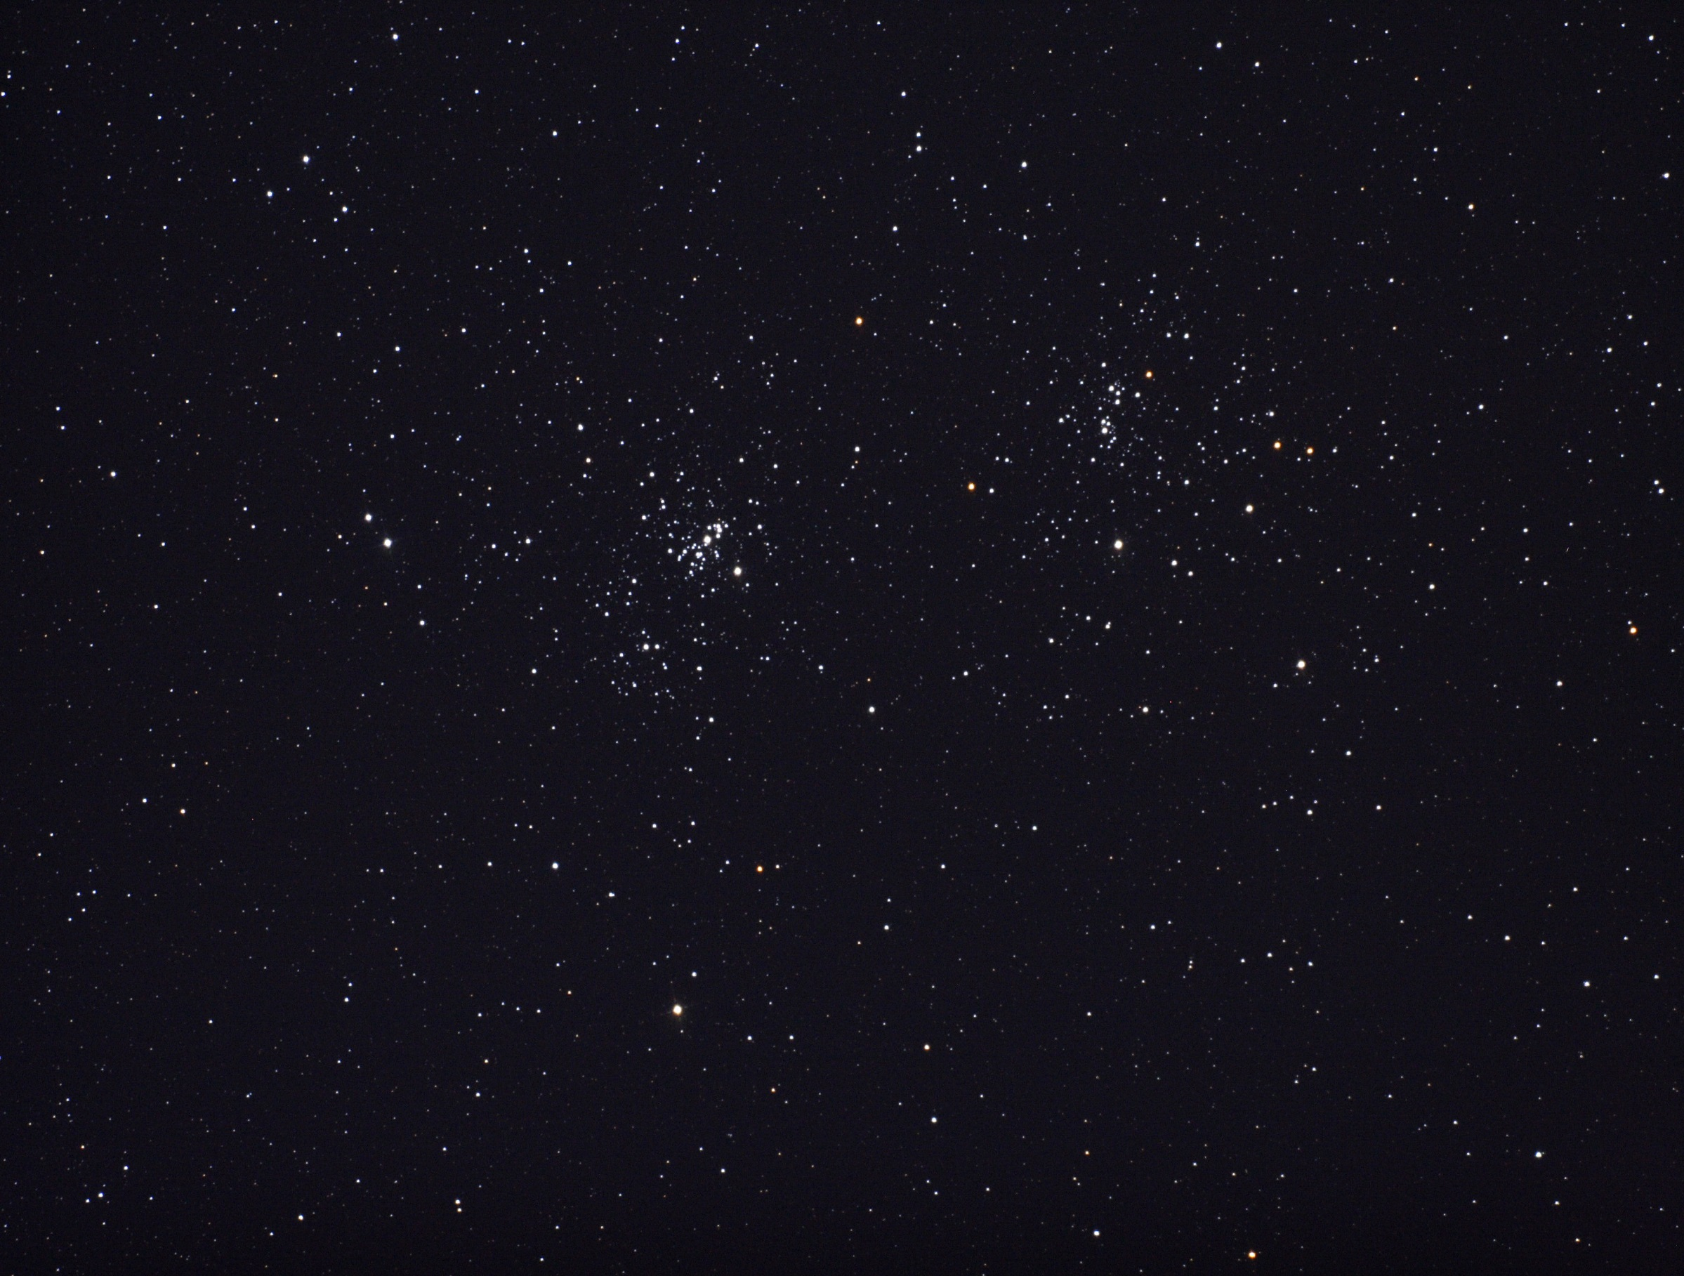
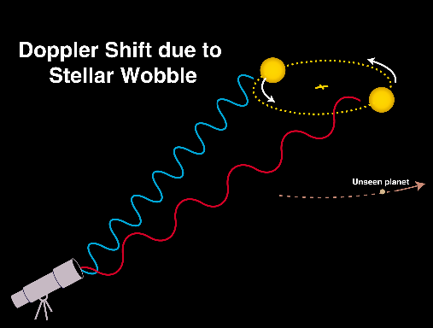
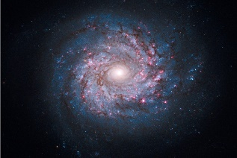
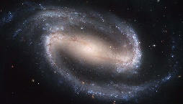
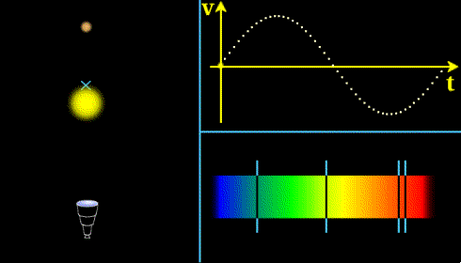
L’effet Doppler-Fizeau permet de mesurer la vitesse des galaxies
La galaxie s’éloigne = décalage vers le rouge
Elle se rapproche = décalage vers le bleu
Notes:
L'effet Doppler est le décalage de fréquence d'une onde acoustique ou électromagnétique entre la mesure à l'émission et la mesure à la réception lorsque l'émetteur et le récepteur sont en mouvement l'un par rapport à l'autre. Si on désigne de façon générale ce phénomène physique sous le nom d'effet Doppler on réserve le terme d’effet Doppler-Fizeau aux ondes lumineuses.
Cet effet fut présenté par l’Autrichien Christian Doppler en 1842 pour les ondes sonores, et fut également proposé parle Français Hippolyte Fizeau pour les ondes électromagnétiques en 1848.
L'effet Doppler se manifeste par exemple pour les ondes sonores dans la perception de la hauteur du son d'un moteur de voiture, ou de la sirène d'un véhicule d'urgence. Le son est différent selon que l'on est dans le véhicule (l'émetteur est immobile par rapport au récepteur), que le véhicule se rapproche du récepteur (le son devient plus aigu) ou qu'il s'éloigne (le son devient plus grave).
Cet effet est utilisé pour mesurer une vitesse, par exemple celle d'une voiture, ou bien celle du sang lorsqu'on réalise des examens médicaux (notamment les échographies en obstétrique ou en cardiologie). Il est d'une grande importance en astronomie car il permet de déterminer directement la vitesse d'approche ou d'éloignement des objets célestes (étoiles, galaxies, nuages de gaz, etc.).
Ce phénomène est appelé effet Doppler-Fizeau, reprenant le nom de C. Doppler qui découvrit le principe en 1842 sur les ondes accoustiques et de H. Fizeau qui 6 ans plus tard démontra que ce décalage concernait également les ondes électromagnétiques.

Slide 12

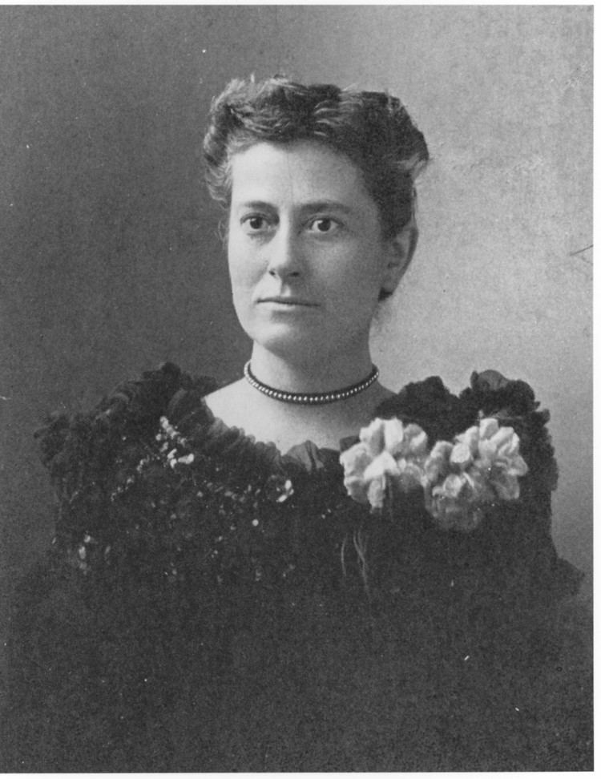
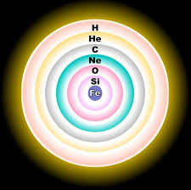
Les céphéides permettent de mesurer les distances jusqu’à 80 millions d’AL.
Les céphéide sont des étoiles géantes à luminosité variable suivant des périodes
propre à chaque étoile. Cela permet d’évaluer leurs luminosités intrinsèques.
C’est en 1912 que Henrietta Leavitt a mis au point la relation période-luminosité.
Plus la période de pulsation est longue plus la luminosité intrinsèque de l'étoile est importante.
Les calculs de distances seront affinés par la méthode de la parallaxe de céphéides proches.
Henrietta Leavitt
Notes:
Expansion de l'Univers[modifier | modifier le code]
Selon Jean-Pierre Luminet⁵, dès 1922, Alexandre Friedmann de Leningrad a le premier publié une théorie de l'expansion de l'Univers dans la prestigieuse revue de physique, la Zeitschrift für Physik. Einstein envoya une première note pour déclarer faux les calculs de Friedman, puis une seconde pour reconnaître l'exactitude de ces calculs qui fournissaient une évaluation de l'âge de l'Univers. En 1927, indépendamment des travaux d'Alexander Friedmann, Georges Lemaître rédige un article dans les Annales de la Société scientifique de Bruxelles intitulé Un univers homogène de masse constante et de rayon croissant⁶ établissant que l'Univers est en expansion^{7,8}. De plus, en se fondant sur les mesures de vitesses d'éloignement des galaxies de Vesto Slipher et de leurs distances établies par Edwin Hubble, Georges Lemaître est le premier à établir le rapport constant entre distance et vitesse d'éloignement. Il fournit une évaluation de cette constante, que l'on appelle communément la constante de Hubble. Cette estimation est fournie dans l'article de 1927, mais celui-ci est rédigé en français. Arthur Eddington traduira celui-ci en anglais en 1931⁹, mais en omettant, à la demande même de Lemaître¹⁰, les paragraphes relatifs à la constance du rapport distance/vitesse^{11,12}. La communauté scientifique retiendra donc l'estimation plus précise publiée par Hubble en 1929¹³.
À l'origine du Big Bang[modifier | modifier le code]
Lemaître émet ensuite une « hypothèse de l'atome primitif », début temporel de l'univers. Cette théorie fut appelée ironiquement Big Bang par Fred Hoyle en 1949, au cours d'une émission de radio, nom qui resta. Il soupçonne également le rayonnement cosmique de porter la trace des événements initiaux. Il travaille à partir de 1933 sur un modèle d'Univers non homogène nommé, a posteriori, modèle de Lemaître-Tolman (Richard Tolman a travaillé avec lui à Pasadena), expliquant les condensations et la formation des galaxies. Il étudie à nouveau le rayonnement cosmique, notamment avec Carl Størmer, ce qui l'oblige à recourir aux machines à calcul qu'il va très vite maîtriser. Après la Libération, il reprend son travail et s'intéresse à la formation des nébuleuses. Pour cela, il devient l'un des pionniers belges des machines à calculer et s'intéresse à leur programmation en langage machine, puis en assembleur avant d'étudier d'autres langages comme l'Algol.
En 1965, Odon Godart annonça à son ancien collègue et mentor alors très malade, la découverte du fond diffus cosmologique par Arno Penzias et Robert Wilson. Cet « écho disparu de la formation des mondes », comme Lemaître l'avait poétiquement appelé, confirmait le scénario cosmologique dont Lemaître avait été l'un des premiers artisans.
Travaillant aux côtés de l'astronome A. Eddington, Lemaître s'intéresse beaucoup à la théorie de la relativité générale d'Albert Einstein. S'appuyant sur les travaux du savant russe A. Friedmann, Lemaître propose en 1927 le modèle d'un Univers en expansion. C'est une idée révolutionnaire pour l'époque : alors que tout le monde, Einstein compris, imagine un Univers statique, Lemaître le conçoit avec un commencement (une explosion initiale qui s'appellera bientôt le Big Bang), une évolution et peut-être une fin. En 1929 l'astronome E. Hubble confirmera les théories de Lemaître en découvrant par l'observation l'éloignement des galaxies au sein d'un Univers en expansion.
étoile polaire 430 al

Slide 13
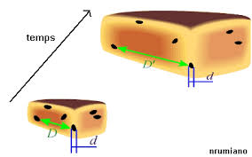
Comment interpréter cette « fuite » des galaxies ?
  Lors de la cuisson d’un cake au raisin, la pâte gonfle,
  les grains de raisin s’éloignent les uns de autres.
  Ces raisins ne se sont pas déplacés, seul l’espace entre eux à augmenté de volume.
  De manière identique, dans l’univers à grand échelle, ce ne sont pas les galaxies
  qui se déplacent mais l’espace qui les sépare qui augmente.
  Nous sommes dans le domaine de la relativité générale.
Notes:
Le tableau suivant donne, pour quelques vitesses exprimées en km/s et en proportion de la vitesse de la lumière, le z correspondant, calculé avec les équations relativistes (ces effets se font sentir dès 10% de c. Vitesse (km/s) %c z 30 000Le tableau suivant donne, pour quelques vitesses exprimées en km/s et en proportion de la vitesse de la lumière, le z correspondant, calculé avec les équations relativistes (ces effets se font sentir dès 10% de c.
30 000 km/s 10% de C, Z=0,106
50 000 km/s 17% de C, Z=0,18
100 000 km/s 33% de C, Z= 0,40
200 000 km/s 67 % de C, Z= 1,24
240 000 km/s 80 % de C, Z= 2,00
280 000 km/s 93,4 % de C, Z= 4,41
289 000 km/s 96,4 % de C, Z= 6,39
295 000 km/s 98,4 % de C, Z= 10,14
Cartographie de la matière noire selon la distance dans trois tranches d'Univers correspondant à un âge de 7 (z=0.7), 9 (z=0.5) et 10 (z=0.3) milliards d'années et montrant la concentration progressive de matière noire au cours de l'évolution cosmique ?????????
Les observations actuelles concordent approximativement vers une valeur tournant autour de 73 (km/s)/Mpc. Cela signifie qu'une galaxie située à 1 Mégaparsec (environ 3,26 millions d'années-lumière) de l'observateur s'éloigne du fait de l'expansion de l'univers (et donc hors effet d'un mouvement propre de l'objet, négligeable à très grande distance) à une vitesse de 73 km/s. Une galaxie située à 10 Mpc s'éloigne à une vitesse de 730 km/s, etc.
Une conséquence a priori surprenante de la loi de Hubble est qu'une galaxie qui serait située à plus de 4 000 Mpc (14 milliards d'années-lumière) s'éloignerait de nous à une vitesse supérieure à la vitesse de la lumière. Ceci indique simplement que l'interprétation en termes de mouvement des galaxies dans l'espace devient impropre à très grande distance. La relativité générale explique qu'il faut considérer que l'on est en présence d'une expansion de l'espace lui-même.

Slide 14
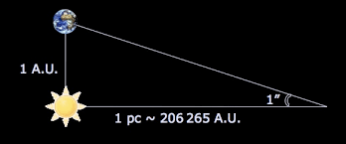
Le parsec : une unité de distance adaptée pour sonder l’univers.
Le parsec est la distance à laquelle une unité astronomique (UA)
sous-tend une seconde d'arc soit 3,26 AL.
1 U.A.
1 parsec 3,26 Années Lumière
=

Slide 15
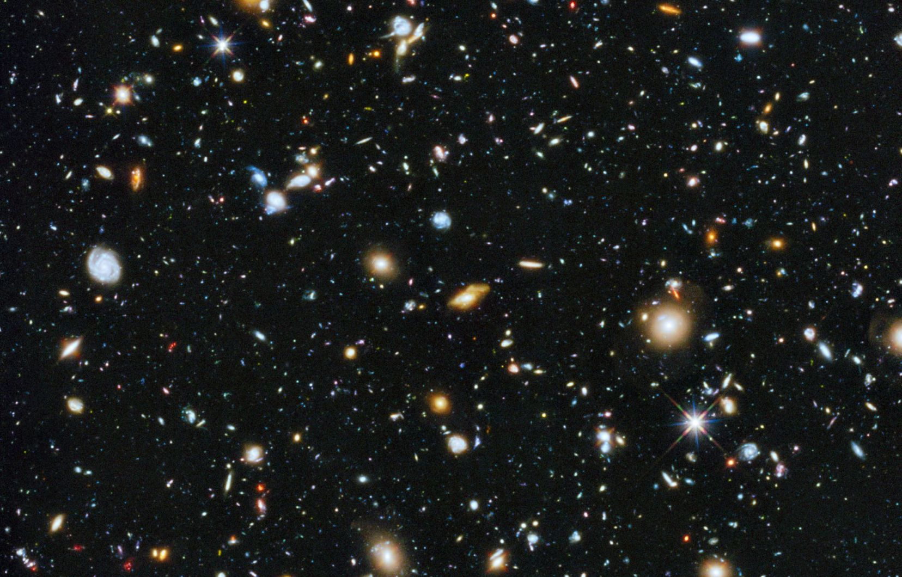
La constante de Hubble-Lemaître.
La constante de Hubble-Lemaître est exprimée en km/s par mégaparsec.
Elle donne la vitesse d’une galaxie en fonction de sa distance.
Le mégaparsec équivaut à 3,26 millions d’AL.
Quelle est la vitesse d’expansion de l’univers visible ?
Cette vitesse est environ de 70 km/s par mégaparsec c’est la constante de Hubble-Lemaître
Une galaxie située à 2 mégaparsecs s’éloignera de nous à 140 km/s
Une autre située à 100 mégaparsecs s’éloignera de nous à 7000 km/s
Notes:
1 milliard d’AL = 306 MP soit 22032 km/s
10 milliards d’AL = 3060 MP soit 220320 km/s
13,7 milliards d’AL = 4192 MP soit 301838 km/s
Les céphéides détectent les distances jusqu’à
100 millions d’AL soit 30 MP
Témoins de l'histoire de notre Univers, les SN Ia permettent notamment d'étudier l'évolution de l'expansion de l'Univers depuis la plus ancienne explosion de supernova, datant d'il y a neuf milliards d'années (on estime l'âge de l'Univers à 13,7 milliards d'années). C'est ainsi que des observations portant sur des SN Ia avaient conduit en 1998 à une découverte totalement inattendue : notre Univers subit aujourd'hui une accélération de son expansion !

Slide 16
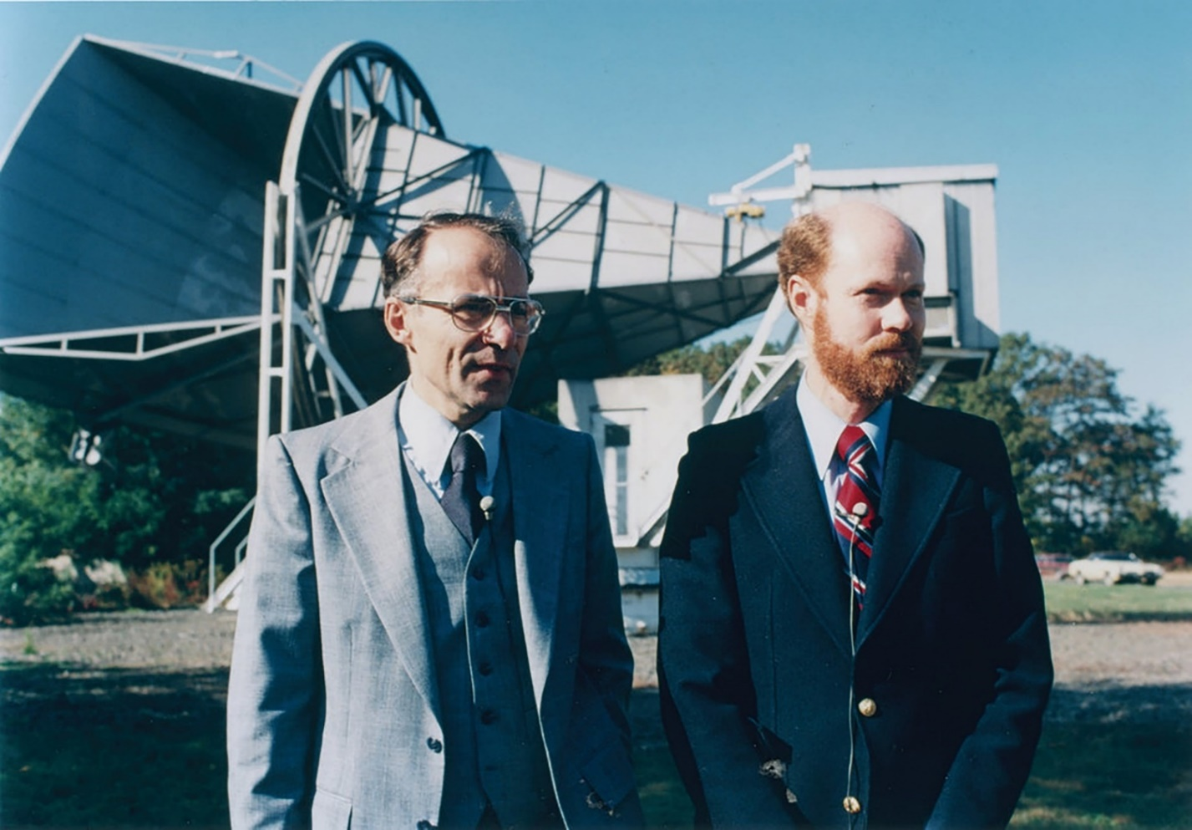
Découverte du rayonnement fossile de l’univers
En 1965 Penzias et Wilson testent une antenne de communication avec des satellites sur une
longueur micro onde (7,35 cm) et ils repèrent dans toutes les directions un signal inconnu.
Ils viennent de découvrir le fond diffus cosmologique tout à fait
par hasard sans en réaliser la portée scientifique!
« Nous avons enfin découvert cet écho disparu de la formation des mondes » (Georges Lemaître 1894-1966)
Notes:
En physique, un corps noir désigne un objet idéal qui absorbe parfaitement toute l'énergie électromagnétique (toute la lumière quelle que soit sa longueur d'onde) qu'il reçoit. Cette absorption se traduit par une agitation thermique qui provoque l'émission d'un rayonnement thermique, dit rayonnement du corps noir.
La loi de Planck décrit le spectre de ce rayonnement, qui dépend uniquement de la température de l'objet. La loi du déplacement de Wien détermine la fréquence de la luminance spectrale maximale, et la loi de Stefan-Boltzmann donne la densité de flux d'énergie émise, qui ne dépend elle aussi que de la température de l'objet.
Penzias et Wilson radios astronomes des laboratoires de la compagnie Bell Téléphone disposent d’une antenne utilisée auparavant pour la communication avec les satellites Echo et Telstar qu’ils souhaitent transformer en antenne pour mesurer en radio télescope pour mesurer le rayonnement radio de la voie lactée

Slide 17
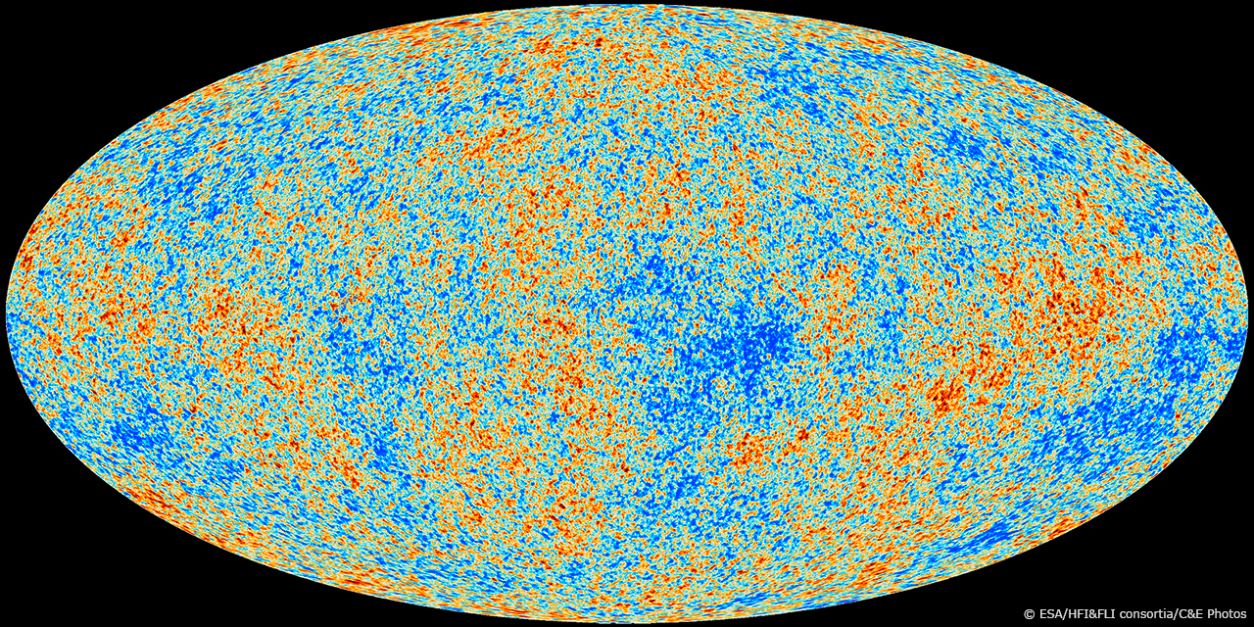
Cette découverte vient renforcer la théorie du Big Bang
380 000 ans après le Big Bang la température descend à 3000°, la lumière se libère de la matière.
Le fond diffus cosmologique est la toute première lumière après le Big Bang !
Pour expliquer l’homogénéité et l’isotropie du fond diffus,
l’inflation cosmique est le scénario le plus satisfaisant.
Le signal reçu indique une température actuelle de 2,7 degrés Kelvin (- 270,45° Celsius)
Les fluctuations de températures détectées sont de l’ordre de 1/100 000 de degré.
ème
Satellite Planck
Notes:
La source la plus lointaine de l'Univers: première émission lumineuse
Le fond diffus cosmologique correspond à la première émission de photons dans l'Univers, 380 000 ans après le Big-Bang. Il a été découvert par les radioastronomes Penzias et Wilson en 1965 qui testaient une antenne pour mesurer le rayonnement radio de notre Galaxie. Ils ont découvert un signal émis qui était identique quelque soit la direction observée.
Le fond diffus cosmologique avait été prédit par l'astrophysicien Gamow. 380 000 ans après le Big-Bang, l'Univers était considérablement plus petit et plus dense qu'il ne l'est aujourd'hui. Les photons étaient perpétuellement en interaction avec la matière dense : tout photon émis était immédiatement absorbé par la matière, en particulier par les électrons libres. Dès que les électrons ont commencé à se combiner avec les noyaux des atomes, les photons ont pu se libérer de la matière : l'Univers est devenu transparent. L'image de ces premiers photons occupe toute la sphère céleste (voir image).
La découverte du fond diffus cosmologique est une des preuves du Big-Bang. Son décalage spectral correspond à z=1100, impliquant que l'Univers était plus d'un milliard de fois plus dense qu'aujourd'hui ! On peut associer une température à cette émission, dite de corps noir, qui est de 2,7 degrés Kelvin aujourd'hui, alors qu'elle était de 3000 degrés Kelvin lors de l'émission.
Le fond diffus cosmologique, ou de plus en plus souvent fond diffus micro-onde ou fond cosmique de micro-ondes¹, est le nom donné au rayonnement électromagnétique issu, selon le modèle standard de la cosmologie, de l'époque dense et chaude qu'a connue l'Univers par le passé, le Big Bang. Bien qu'issu d'une époque très chaude, ce rayonnement a été dilué et refroidi par l'expansion de l'Univers et possède désormais une température très basse de 2,728 K(-270,424 °C). Le domaine de longueur d'onde dans lequel il se situe est celui des micro-ondes, entre l'infrarouge et les ondes radio. Plus précisément, les longueur d'onde et fréquence typiques du rayonnement sont respectivement 1,9 mm et 160 GHz.
Penzias et Wilson recevront chacun 1/4 du prix Nobel de physique 1978 pour leur découverte.
Le zéro absolu = - 273,15 ° Celsius
Isotrope : Qui garde toutes ses propriétés quelque soit la direction
Anisotrope c’est le contraire
COBE 1989
WMAP 2001
Planck 2009

Slide 18
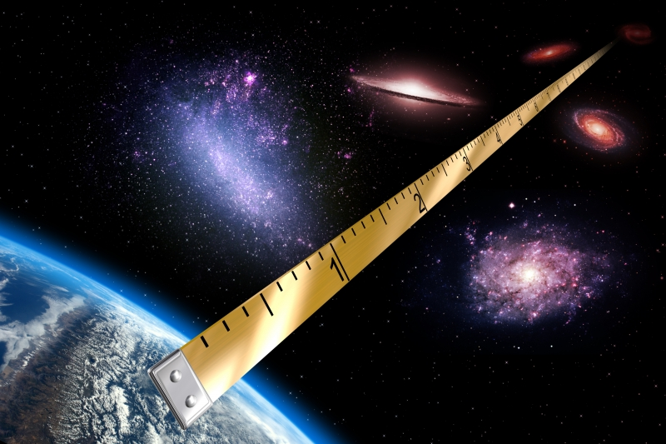
L’expansion de l’univers décélère-t-elle ?
Depuis la découverte de Hubble la communauté scientifique
est convaincue que l’expansion ralentit.
En effet « l’élan » donné par le Big Bang devrait être freiné par les forces de gravitation générées par la masse de la matière composant l’univers.
Reste à démontrer et à quantifier cette hypothèse.

Slide 19

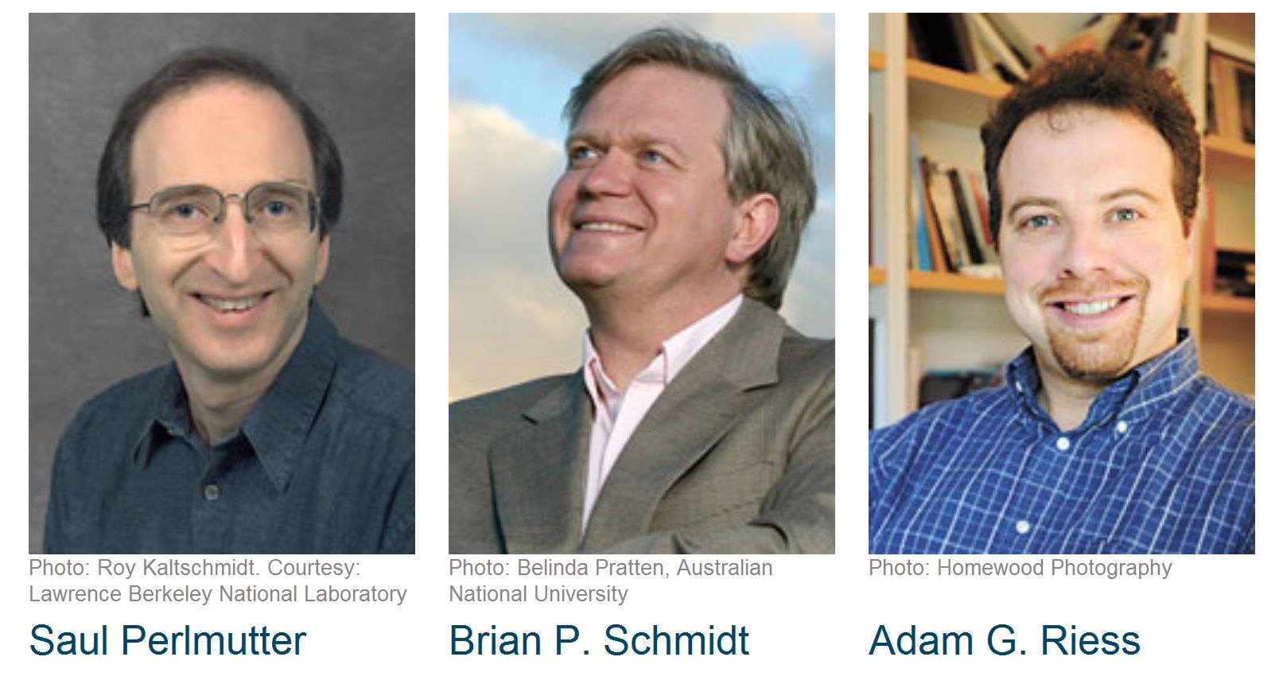
En 1998, trois chercheurs voulant prouver la décélération
de l’expansion de l’univers, découvrent….. le contraire !
Grâce à l’étude d’explosions de naines blanches dans des galaxies lointaines ils constatent que ces galaxies étaient beaucoup plus éloignées que prévu.
Pour cette découverte, ils ont reçu le prix Nobel en 2012
Saul Perlmutter
Américain
Brian Schmidt
Australo-Américain
Adam Riess
Américain
Notes:
La moi­tié du prix de 10 mil­lions de cou­ronnes sué­doises (1,1 mil­lion d'euros) revient à l'Américain Saul Perlmutter; Brian Schmidt et Adam Riess se par­ta­ge­ront l'autre moi­tié.

Slide 20
Les galaxies les plus lointaines sont plus éloignées que prévu
Ils étudient la luminosité d’une cinquantaine d’explosions de naines blanches.
Ils constatent que les galaxies les plus éloignées se trouvent à des distances bien supérieures à ce que la théorie de la décélération de l’expansion de l’univers préconisait.
Notre univers est en expansion accélérée !
Ce constat va révolutionner notre vision de l’univers et introduire la notion d’énergie noire.
Taux d’expansion
Accéléré
Stable
Décéléré
Notes:
Le parsec est défini comme étant la distance à laquelle une unité astronomique (ua) sous-tend un angle d’une seconde d'arc
ou 3,2616 années-lumière.
de la constante de Hubble[modifier]
Les observations actuelles concordent approximativement vers une valeur tournant autour de 73 (km/s)/Mpc. Cela signifie qu'une galaxie située à 1 Mégaparsec (environ 3,26 millions d'années-lumière) de l'observateur s'éloigne du fait de l'expansion de l'univers (et donc hors effet d'un mouvement propre de l'objet, négligeable à très grande distance) à une vitesse de 73 km/s. Une galaxie située à 10 Mpc s'éloigne à une vitesse de 730 km/s, etc.
La constante de Hubble est un coef de proportionnalité entre V et D

Slide 21
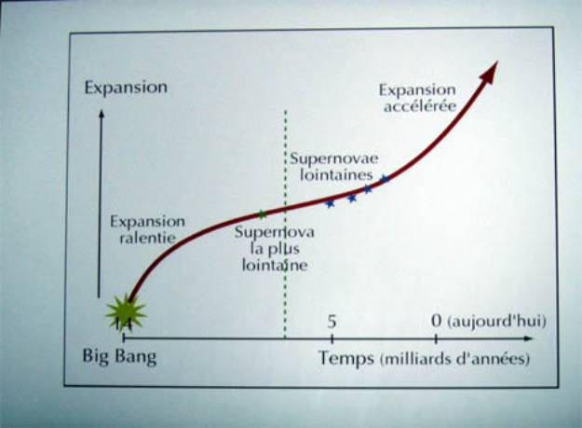
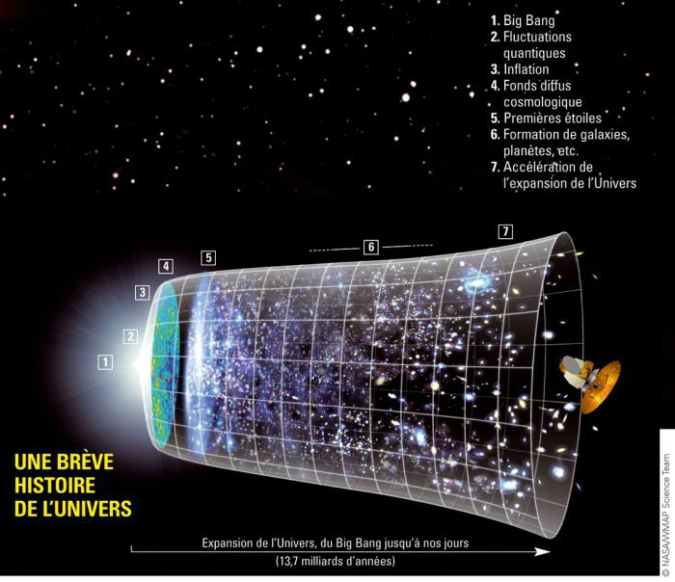
Notre univers est en expansion accélérée depuis 6 milliards d’années.
6
Accélération
Fond diffus cosmologique
Inflation

Slide 22
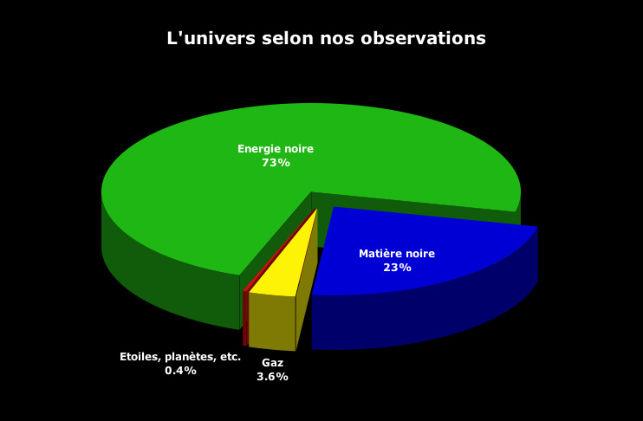
Composition théorique de notre Univers.
Ce résultat suggère que la majeure partie de l’univers est constituée d’une énergie
répulsive jusque-là inconnue : l’énergie noire.
Elle serait responsable de l’accélération de son expansion.
La matière noire est attractive comme la matière « ordinaire »
L’énergie noire et la matière noire sont d’origines inconnues.
Elles représentent 96% de notre univers.
On l’appelle « l’énergie noire »

Slide 23
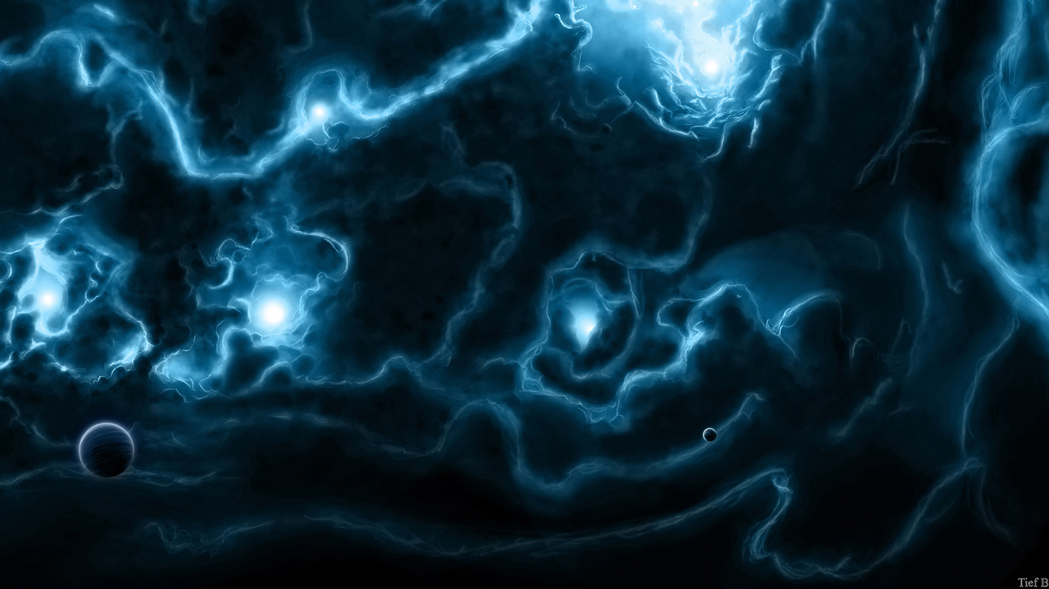
Les 2 grands mystères de notre Univers
L’énergie noire
La matière noire
Notes:
L'inflation cosmique est un modèle cosmologique s'insérant dans le paradigme du Big Bang lors duquel une région de l'univers comprenant l'univers observable a connu une phase d'expansion très violente qui lui aurait permis de grossir
d'un facteur considérable : au moins 10²⁶ et probablement immensément plus (de l'ordre de 10¹⁰⁰⁰⁰⁰⁰, voire plus encore dans certains modèles). Ce modèle cosmologique offre, à la fois, une solution au problème de l'horizon ainsi qu'au
problème de la platitude.
Cette phase d'expansion se serait produite très tôt dans l'histoire de l'univers, à l'issue de l'ère de Planck, ou relativement peu après (de l'ordre de 10⁻³⁵ seconde) l'ère de Planck. À l'issue de l'inflation, l'univers était encore extrêmement
dense et chaud. On pense que sa masse volumique devait être de l'ordre de 10⁸⁶, voire 10⁹⁴ kilogrammes par mètre cube, et sa température de 10²⁶, voire 10²⁸ degrés.
Le paradigme de l'inflation peut être testé observationnellement grâce à de nombreuses observations astronomiques, notamment la mesure des anisotropies du fond diffus cosmologique, les catalogues de galaxies, et les effets
de cisaillement gravitationnel. À l'heure actuelle (2006), l'inflation s'avère compatible avec l'ensemble des données observationnelles récentes, notamment celle du satelliteWMAP, et fait partie intégrante du modèle standard de la cosmologie.
Une subtile prévision des modèles inflationnistes est que les fluctuations du rayonnement de fond à grande échelle soient un peu plus intense que celles à petite échelle. C'est ce que constatent en 2010 les mesures^{[1]}
sur 7 ans de WMAP, renforçant la validité de ces modèles. Il n'est cependant pas exclu que d'autres mécanismes produisant des effets semblables puissent également être envisagés, mais ceux-ci apparaissant aujourd'hui moins c
onvaincants et moins réalistes. Des observations futures, comme celles qui seront réalisées par le satellite Planck devraient permettre de tester plus finement les modèles d'inflation.

Slide 24
L’énergie noire
Notes:
L'énergie du vide est une énergie sous-jacente qui existe partout dans l'espace, à travers l'Univers. Une contribution possible à l'énergie du vide sont les particules virtuelles qui sont vues comme des couples de particules qui apparaissent puis s'annihilent dans un temps tellement bref qu'on ne peut pas les observer.10 puissance-20 seconde

Slide 25
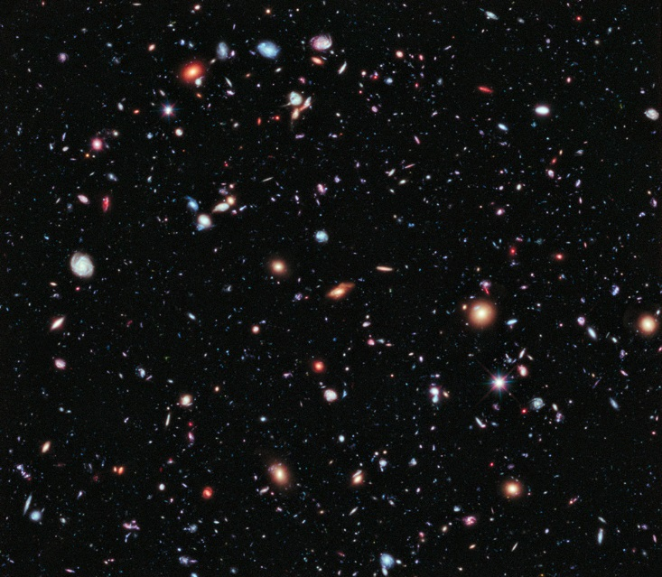
Que sait-on de l’énergie noire ?
Elle est répartie de façon extrêmement homogène dans l’univers.
Elle développe une force de répulsion gravitationnelle.
Cette force de répulsion est supérieure à la force de gravitation globale
de l’univers provoquant l’expansion accélérée de celui-ci.
Elle représente 73% de l’énergie de l’univers.
Pas de piste sérieuse pour définir sa nature.
L’énergie noire est-elle constante ou variable ?
Perspectives d’avenir

Slide 26
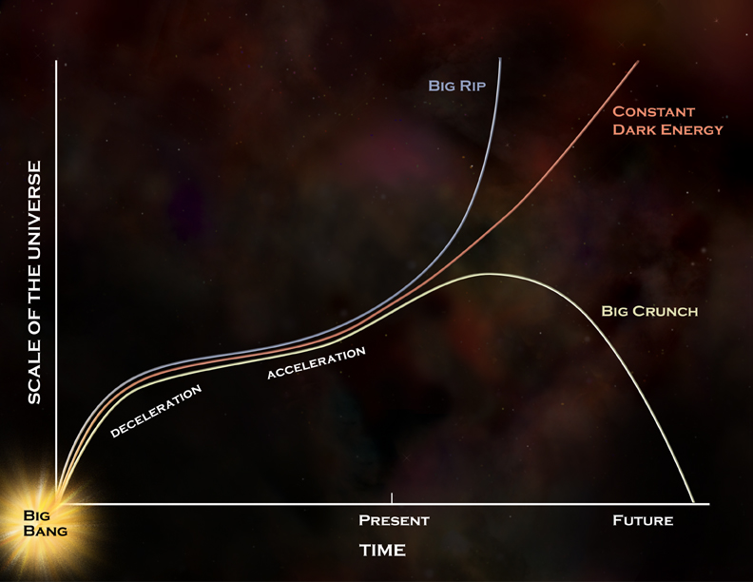
Quel avenir pour notre univers ?
L’énergie noire augmente
L’énergie noire est constante
(Théorie la plus solide)
Echelle de l’univers
Aujourd’hui
L’énergie noire diminue
Temps
Notes:
Le Big Rip (« grande déchirure » en français) est un modèle cosmologique proposant un scénario inhabituel de la fin de l'Univers. Ce modèle suppose l'existence d'une forme d'énergie très atypique, l'énergie fantôme, dont la principale caractéristique est de voir sa densité augmenter alors que l'expansion se poursuit^{note 1}. Dans ce scénario, toutes les structures, des amas de galaxies jusqu'aux atomes, sont détruites, étirées par une expansion de plus en plus violente, jusqu'à être disloquées, « déchirées » (d'où Big « Rip »).

Slide 27
La matière noire
Notes:
1933 : Fritz Zwicky (1898-1974) mesure la distribution des vitesses des galaxies de l'amas de Coma, et trouve des vitesses excessivement élevées. Si élevées qu'une grande quantité de masse doit être présente dans l'amas si on veut expliquer que l'amas ne se soit pas dissocié depuis très longtemps.

Slide 28
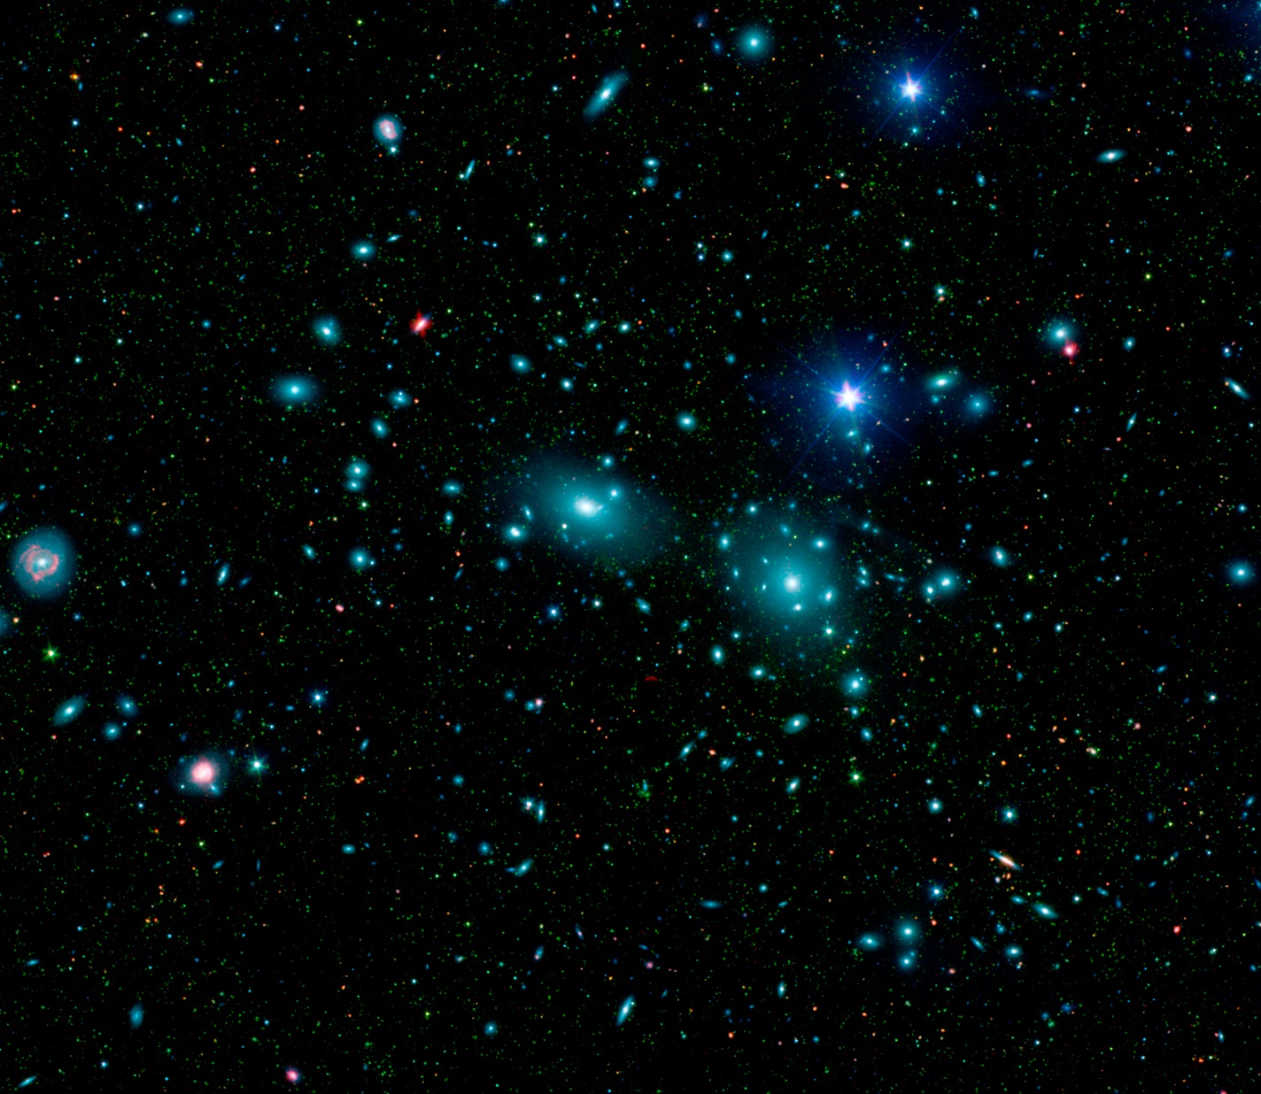
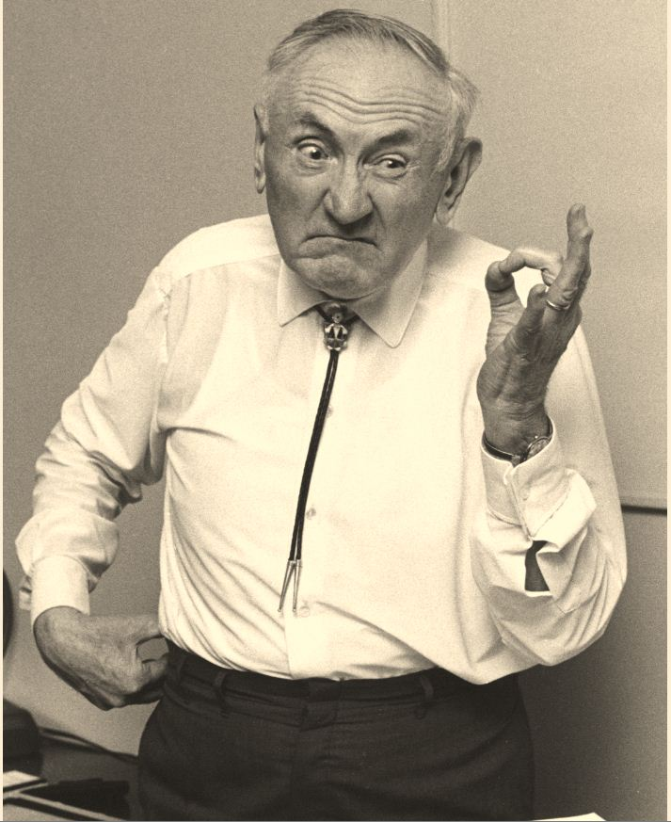
Premiers indices de la matière noire
En 1933 l’Américano-Suisse Frantz Zwicky étudie le déplacement et la vitesse
des galaxies de l’amas de galaxies de Coma dans la Chevelure de Bérénice.
Ces vitesses sont trop élevées et cet amas devrait se disloquer.
Il suggère la présence d’une matière invisible attractive qui assure la cohésion de l’amas.
L’amas de Coma situé à 323 millions d’AL est composé d’un millier de galaxies
Notes:
Le premier chercheur a avoir repéré cette incohérence est le Suisse Fritz Zwicky en 1933, ce dernier voulait étudier un groupe de galaxies situés dans l’amas de la « chevelure de Bérénice » (vous noterez le nom toujours très poétique) pour pouvoir en calculer la masse en regardant leur dispersion de vitesse puisque la différence de vitesse entre les astres d’un amas est liée à la masse au sein de l’amas. Zwicky compare alors la masse dynamique (déduite de son influence gravitationnelle) à la masse lumineuse, c’est à dire la masse déduite d’après la quantité de lumière émise par l’amas. Le scientifique constate alors que la vitesse dynamique est 400 fois plus élevée que la vitesse lumineuse. Cependant, rien ne l’alarme car les instruments de mesures étaient alors peu précis et les corps tels que les trous noirs ou les gaz moléculaires sont très peu lumineux et pouvaient participer à l’erreur de mesure.
L'amas de la Chevelure de Bérénice ou Amas de Coma (Abell 1656) est un vaste amas de galaxies qui contient plus de 1000 galaxies identifiées. Avec l'amas du Lion (Abell 1367), c'est l'un des deux amas majeurs qui constituent le superamas de Coma¹.
La distance moyenne de l'amas à la Terre est de environ 99 Mpc (∼323 millions d' a.l.)². Ses dix plus brillantes galaxies spirales ont une magnitude apparente comprise entre 12 et 14 et sont observables avec un télescope d'amateur de diamètre supérieur à 200 mm. La région centrale est dominée par deux galaxies elliptiques géantes : NGC 4874 et NGC 4889³. L'amas est situé dans le ciel à quelques degrés du pôle galactique nord. La plupart des galaxies de la partie centrale de l'amas de Coma sont elliptiques. Des galaxies naines ainsi que des elliptiques géantes sont présentes en abondance dans l'amas⁴.

Slide 29
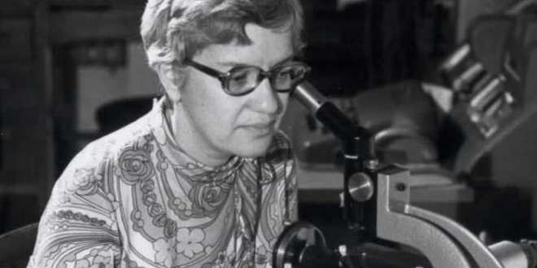
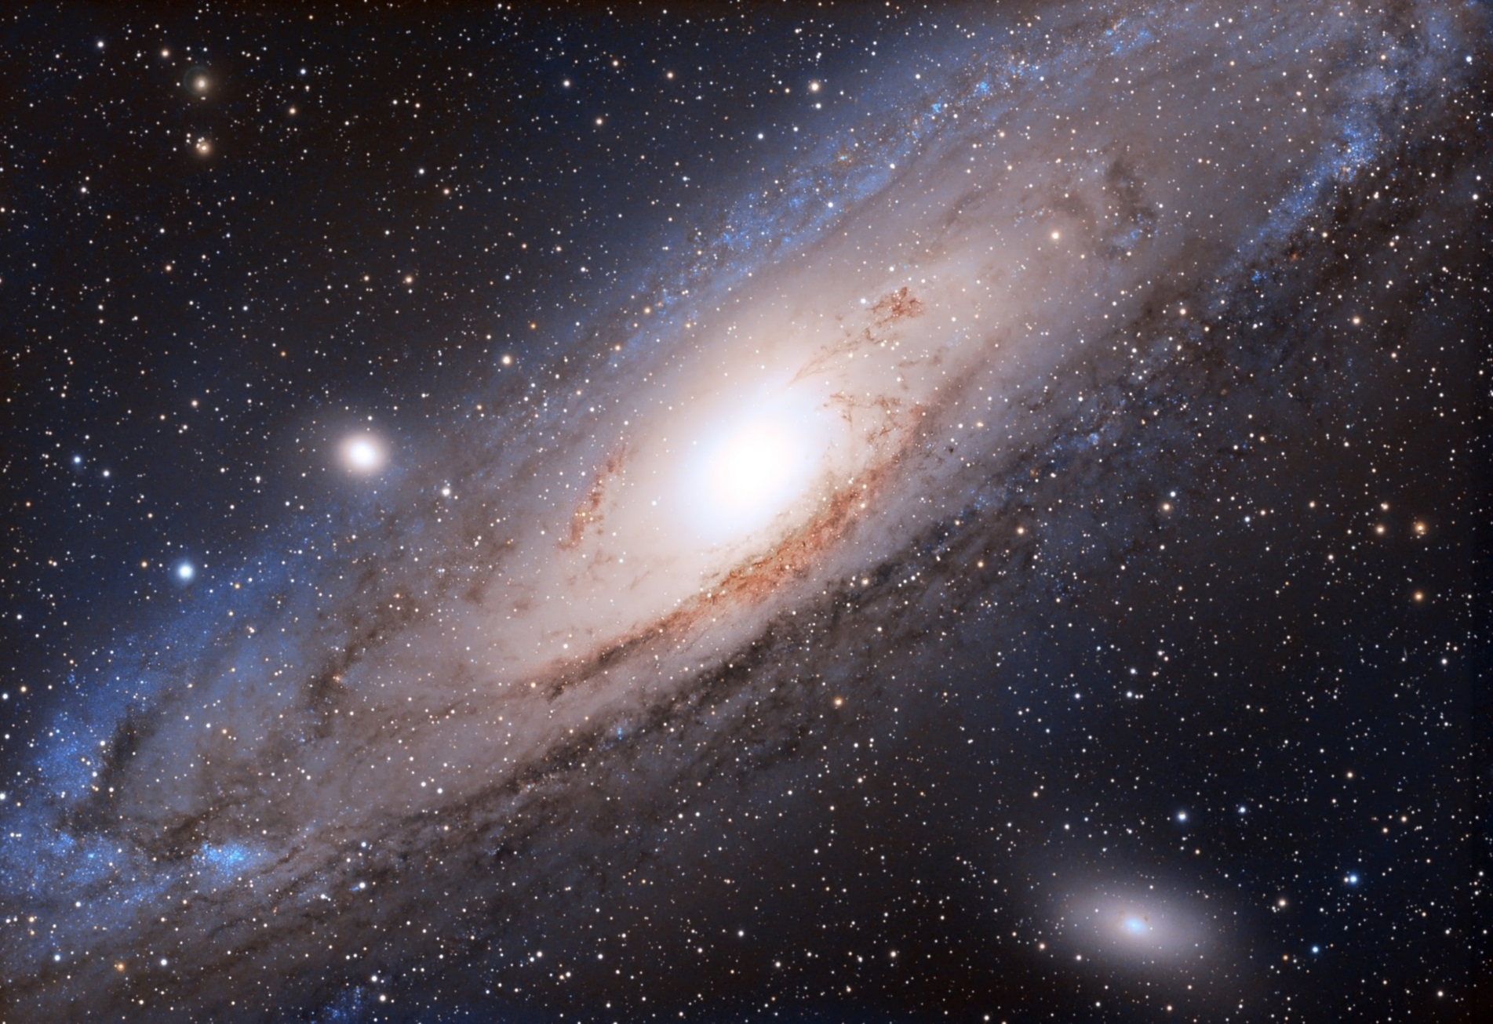
Excès de vitesse dans la galaxie d’Andromède !
En 1970 l’Américaine Véra Rubin observe la galaxie d’Andromède.
Celle-ci tourne beaucoup trop vite et sa vitesse est incompatible avec la stabilité des étoiles.
Elle démontre qu’une gravitation d’origine inconnue agit sur la matière « ordinaire »
Notes:
Vera Rubin est morte le 25 décembre 2016 à Princeton à l’âge de 88 ans. Vera Rubin est l’astronome qui a confirmé l’existence de la matière noire
. Dans les années 1960, Vera Rubin et son collègue Kent Ford étaient intéressés par l’orbite des étoiles dans la galaxie d’Andromède. Les 2 scientifiques
voulaient déterminer la masse de la galaxie en observant les vitesses orbitales des étoiles et du gaz à différentes distances du centre galactique. Ils pensaient
que ces mouvements correspondraient avec la théorie de la gravitation de Newton avec un objet qui aurait une vitesse orbitale plus lente à mesure qu’il serait éloigné
du centre. Et à sa surprise, Vera Rubin a découvert que les étoiles à la périphérie de la galaxie tournaient à la même vitesse que celles au centre.
Vera Rubin en 1965
Après avoir observé des douzaines de galaxies dans les 1970, Rubin et ses collègues ont découvert qu’il y avait autre chose que la matière visible qui était
responsable du mouvement des étoiles. Chaque galaxie en spiral est intégrée dans un « halo » de matière noire qui n’émet pas de lumière et ce halo s’étend
au-delà de la galaxie optique. Et ils ont découvert que ce halo de matière noire contenait 5 à 10 fois plus de masse que la galaxie lumineuse. Les travaux
de Vera Rubin ont permis de comprendre de manière spectaculaire que 90 % de la masse de l’univers est composée de matière noire. Notons que
Vera Rubin n’a pas proposé le concept de matière noire puisqu’on le doit à Fritz Zwicky, un astronome suisse en 1933, mais Vera Rubin l’a confirmé.
En plus d’être une astronome hors pair, Vera Rubin était une ardente féministe et elle a été l’une des premières à demander au Pape d’intégrer plus de femmes
dans son comité. Elle s’est battue pour une meilleure inclusion de femmes à l’observatoire de Palomar à Princeton. Vera Rubin est née le 23 juillet 1928 et
elle a été la première femme à être admise à l’observatoire de Palomar. En 1993, Vera Rubin a reçu la National Medal of Science qui est la plus grande distinction
scientifique aux États-Unis. Elle a été élue à l’académie nationale de sciences en 1981 et en 1996, elle a été la première femme à avoir reçu la Médaille d’or de la
Royal Astronomical Society depuis Caroline Hershel en 1828. La contribution de Vera Rubin a été majeure et elle a façonné l’astronomie, l’astrophysique et
la physique théorique autour de l’hypothèse de la matière noire. Même si aujourd’hui, il y a des voix dissidentes qui se lèvent pour contester la matière noire
ou en tout cas, que cette matière invisible semble beaucoup plus complexe qu’il n’y parait.

Slide 30
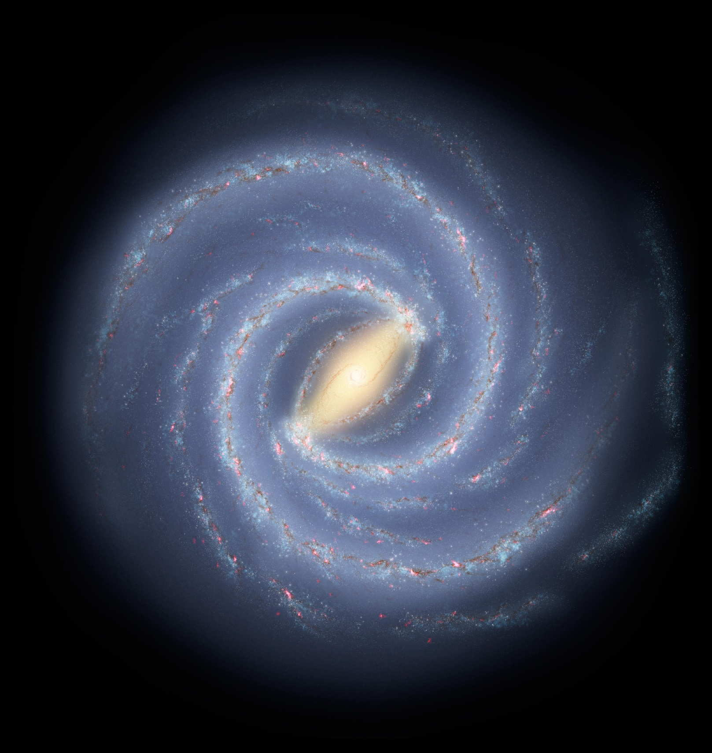
.
Qu’en est-il de notre Voie Lactée ?
La vitesse du Soleil autour de notre galaxie est de 220 km/s
Or sa vitesse d’équilibre est de 180 Km/s !
On sait maintenant que toutes les galaxies sont en excès de vitesse.
Notes:
Concernant la nature de la matière noire, deux théories avaient été émises : la matière noire chaude et la matière noire froide. Ces deux théories divergeaient par rapport à la vitesse supposée des particules qui composeraient cette matière noire. Dans le cas de la matière chaude, les particules approcheraient la vitesse de la lumière tandis que les particules composant la matière froide seraient beaucoup plus lentes. Le neutrino serait la particule envisagée pour la composition de la matière noire chaude tandis que les WIMP et les MACHO seraient les candidats idéaux pour la matière noire froide. De nos jours, la théorie de matière froide semble l’emporter et est majoritairement soutenue par la communauté scientifique.

Slide 31
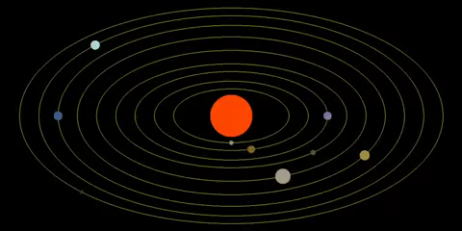
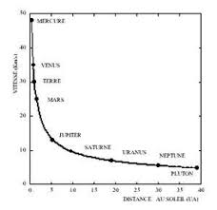
Les lois de Newton décrivent le mouvement et l’équilibre des planètes dans le système solaire.
Mercure 48 km/s; Vénus : 35 km/s; Terre : 30 km/s; Mars : 24 km/s
Jupiter : 13 km/s; Saturne : 10 km/s; Uranus : 7 km/s ; Neptune : 5 km/s
Cliquer

Slide 32
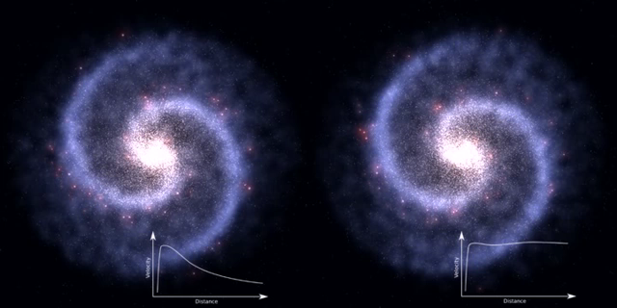
Mais les lois de Newton ne s’appliquent plus au niveau des galaxies !
Ce qu’on devrait observer
Ce qu’on observe
Cliquer
Notes:
Uhuru a réalisé plusieurs avancées scientifiques exceptionnelles, y compris la découverte et l’étude détaillée des sources binaires de rayons X
alimentées par accrétion pulsée telles que Cen X-3, Vela X-1, et Her X-1, l’identification de Cygnus X-1, le premier candidat fort pour un noir astrophysique trou,
et de nombreuses sources extragalactiques importantes. Le catalogue Uhuru, publié en quatre versions successives, la dernière étant le catalogue 4U,
a été le premier catalogue complet de rayons X, contient 339 objets et couvre tout le ciel dans la bande de 2 à 6 keV Forman
et al. (1978), ApJS, 38, 357. [http://heasarc. GSFC. NASA.

Slide 33
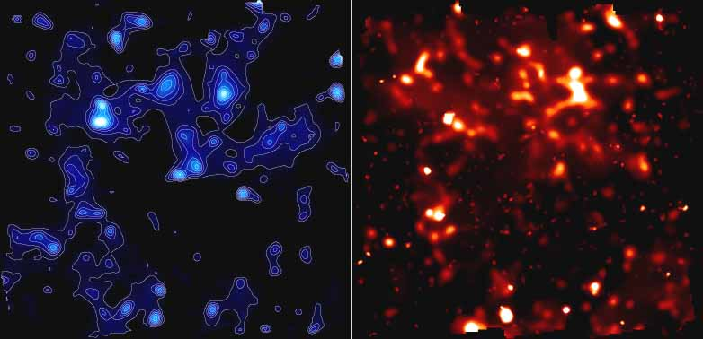
Il existerait donc une hypothétique matière invisible, de composition inconnue et dotée d’un pouvoir attractif comme la matière « ordinaire »
On l’appelle « la matière noire »
Cartographies de la matière noire et de la matière visible par le télescope Hubble
Notes:
Cartographie de la matière noire selon la distance dans trois tranches d'Univers correspondant à un âge de 7 (z=0.7), 9 (z=0.5) et 10 (z=0.3) milliards d'années et montrant la concentration progressive de matière noire au cours de l'évolution cosmique

Slide 34
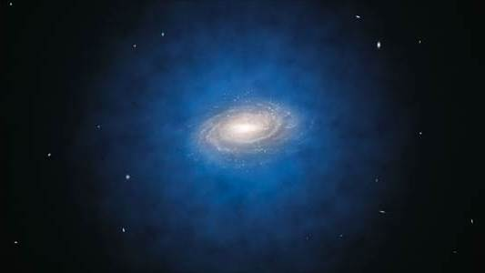
Que sait-on de la matière noire ?
Contrairement à la matière « ordinaire », elle n’est pas sensible à la force électromagnétique.
Elle n’est pas composée d’atomes comme la matière visible.
Elle est 5 fois plus massive que la matière « ordinaire »
Le seul indice de son existence est l'effet gravitationnel que celle-ci exerce sur la matière visible.
Elle ne peut pas absorber, refléter ou émettre de la lumière, elle est donc très difficile à détecter.
Des candidats : les WIMP : particules massives faiblement interactives ( neutralinos, photinos etc.)
Perspectives d’avenir
Les expériences menées au grand collisionneur de hadrons (LHC) ainsi que l’expérience Edelweiss au laboratoire souterrain de Modane, apporteront peut-être des éléments probants concernant la matière noire.
Notes:
Les WIMP[modifier | modifier le code]
Les WIMP (Weakly interactive massive particles) forment une classe de particules lourdes, interagissant faiblement avec la matière, et constituent d'excellents candidats à la matière sombre non-baryonique. Parmi celles-ci on trouve le neutralino, postulé par les extensions supersymétrique du modèle standard de la physique des particules. L'idée de la supersymétrie est d'associer à chaque boson un fermion et vice versa. Chaque particule se voit donc attribuer un super-partenaire, ayant des propriétés identiques (masse, charge), mais avec un spin différent de ¹⁄₂. Ainsi, le nombre de particules est doublé. Par exemple, le photon se retrouve accompagné d'un photino, le graviton d'un gravitino, le neutrino d'un sneutrino, l'électron d'un sélectron, etc. À la suite de l'impossibilité de détecter un boson de 511 keV (partenaire de l'électron), les physiciens ont dû revoir l'idée d'une symétrie exacte. La symétrie est dite brisée et les superpartenaires se retrouvent avec une masse très importante. L'une de ces superparticules appelée LSP (Lightest Supersymmetric Particle) est la plus légère de toutes. Dans la plupart des théories supersymétriques, dites sans violation de la R-parité, la LSP est une particule stable car elle ne peut se désintégrer en un élément plus léger. Elle est de plus neutre de couleur et de charge électrique et donc uniquement sensible à l'interaction faible ; elle constitue à ce titre un excellent candidat à la matière sombre non-baryonique.
Cette particule supersymétrique la plus légère est en général (en fonction des modèles), le neutralino, une combinaison de ces superparticules : le photino (partenaire du photon), du zino (partenaire du boson Z₀) ou des higgsinos (partenaires des bosons de Higgs). Les mesures récentes au CERN indiquent que sa masse est supérieure à 46 GeV/c² ¹⁷. La LSP peut également être un sneutrino ou un gravitino (dans le cadre de certaines théories pour lesquelles la brisure de supersymétrie se fait par médiation de jauge). La LSP est stable (sans violation de la R-parité) donc très abondante au point de représenter l'essentiel de la matière de l'Univers. Elle fait à ce titre l'objet de nombreuses recherches. La détection de matière noire peut être directe, par interaction dans le détecteur, ou indirecte, via la recherche des produits d'annihilation.
Un acronyme est un sigle formé des initiales (OTAN, ovni, MEDEF) ou des éléments initiaux (Benelux, radar) de plusieurs mots, éventuellement composés (sida), et se prononçant comme un mot normal et non pas lettre par lettre. Ainsi sont exclus la plupart des mots-valises — motel, progiciel, etc. — car ils contiennent des éléments qui ne sont pas initiaux dans les mots d'origine : hôtel, logiciel.
Un hadron est un composé de particules subatomiques régi par l'interaction forte. Dans le modèle standard de la physique des particules, ces particules sont composées de quarks, d'anti-quarks et de gluons.

Slide 35
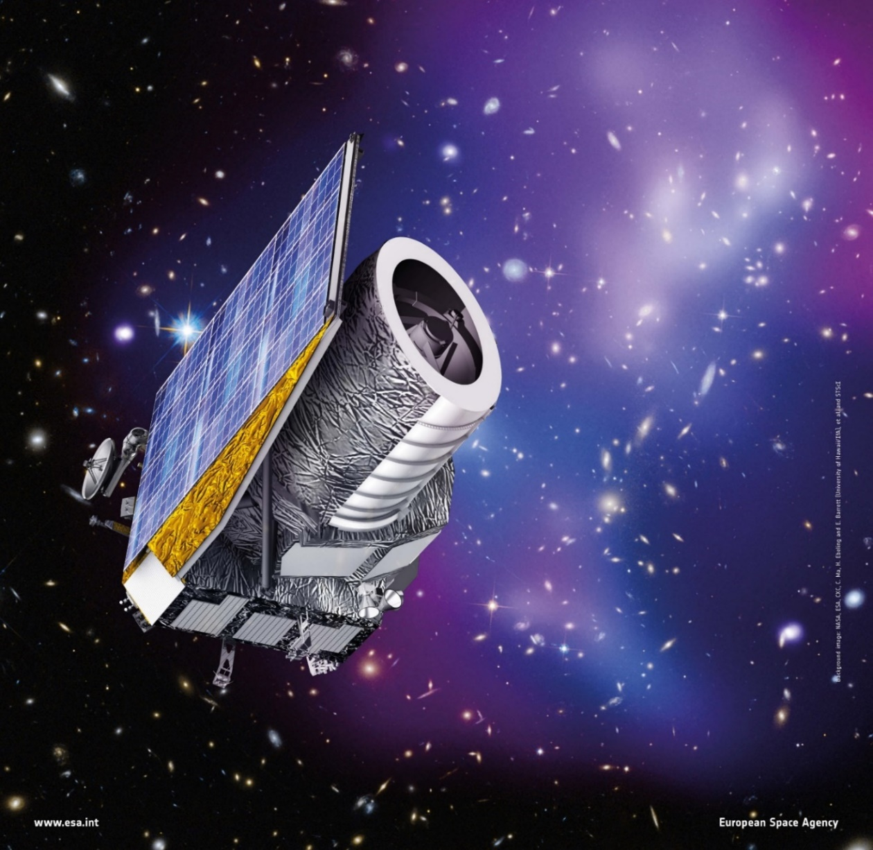
Le satellite Euclide lèvera-t-il le mystère de l’énergie et de la matière noire ?
Euclide a été lancé par l’ESA en 2023.
Il cherchera pendant 6 ans à reconstituer l’histoire de l’expansion de l’univers au cours des derniers10 milliards d’années. Les mouvements de 2 milliards de galaxies seront analysées.
Il tentera également d’apporter des réponses à l’énigme de la Matière noire.
On place aussi beaucoup d’espoir sur le satellite James-Webb lancé 25 décembre 2021
.
Notes:
Pour découvrir ces composantes « sombres » qui représentent plus de 95% du contenu de l'Univers, Euclid utilisera les effets de distorsions gravitationnelles qui fournissent une mesure directe de la distribution de matière noire dans l'univers. Pour cela Euclid, devrait cartographier la forme, la luminosité et la distribution en trois dimensions de deux milliards de galaxies, couvrant plus d'un tiers de l'ensemble du ciel et environ plus des trois-quarts de l'histoire de l'univers.
Son lancement est prévu en 2022 par un lanceur d'Arianespace. Ce satellite sera mis en orbite autour du point de Lagrange L2, situé à 1,5 million de kilomètres de notre planète. Il devrait fonctionner un peu plus de 6 ans.
. plus de 600 millions de pixels. Chaque image acquise en vol permettra ainsi de caractériser plus de 50 000 galaxies. Michel Berthé, responsable du programme Euclid au CEA-Irfu a déclaré : « C'est la deuxième plus grande caméra spatiale observant dans les longueurs d’ondes visibles, après celle du satellite Gaïa. Ses observations permettront de mesurer les déformations des galaxies dues aux faibles effets de lentille gravitationnelle3 induits par les concentrations de matière noire. Ces effets, mesurés à différents âges de l'Univers, fourniront des mesures de la distribution de la matière noire et constitueront une contrainte sur l'énergie sombre, qui affecte la croissance des structures cosmiques
La mission Euclid a été baptisée en l’honneur du mathématicien grec Euclide d’Alexandrie (~ 300 av. J.-C.), considéré comme le père de la géométrie.
Durant au moins 6 ans, elle cherchera à déterminer l’histoire de l’expansion de l’Univers au cours des 10 derniers milliards d’années.
Elle étudiera des galaxies situées à différentes distances de la Terre, dans les longueurs d'onde du visible et du proche infrarouge, sur une zone représentant plus de 35 % de la sphère céleste.
Leur observation devra permettre de mesurer l’accélération actuelle de l’expansion cosmique alimentée par l’énergie noire, et la croissance des structures cosmiques induite par la présence de cette dernière.
Le Dr Yannick Mellier (Institut d'Astrophysique de Paris, Sorbonne Université/CNRS et CEA-Irfu), à la tête du consortium Euclid réunissant plus de 1500 personnes a déclaré : « Euclid va révolutionner notre connaissance de l'Univers en effectuant les mesures les plus précises de la matière noire et de l'énergie sombre, en testant si la théorie de la relativité générale d'Einstein doit être modifiée, en pesant les neutrinos et en explorant les détails de l'évolution des galaxies ». 50 000 galaxies caractérisées en une seule image D’un diamètre de 1,2 mètre, le télescope est optimisé pour recueillir la lumière visible et

Slide 36
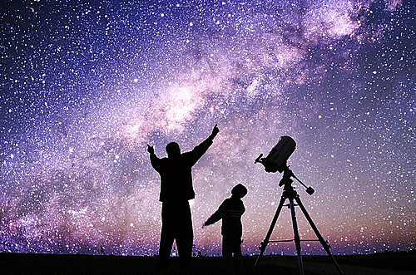
C’EST FINI !
Notes:
L’expansion accélère
Jusqu’à la fin des années 90, les astronomes pensaient donc que nous vivions dans un univers en expansion sous l’effet du Big-Bang initial, mais menacé d’être ralenti ou stoppé par la gravité. Mais les mesures réalisées sur de lointaines supernovæ par l’équipe de Saul Perlmutter et par celle de Brian Schmidt et Adam Riess, ont montré que la vitesse de récession des galaxies par rapport à la Voie lactée augmentait au cours du temps (lire Supernovae, des "chandelles standard"). A la vision traditionnelle de l’Univers venait se substituer celle d’un univers en expansion accélérée, alimentée par une mystérieuse force qui s’oppose à la gravité: l’énergie noire.
Car outre cette accélération surprenant de l’expansion s’ajoute une énigme –et pas des moindres : celle du moteur de l’expansion. L'interprétation la plus simple de la découverte de l'accélération de l'expansion de l'Univers est qu'il existe dans l'Univers une forme d'énergie, traditionnellement appelée énergie noire qui composerait 70% de l’Univers. La nature exacte de cette énergie noire n'est pas connue à ce jour, mais plusieurs candidats possibles existent. Le plus simple d'entre eux est la fameuse constante cosmologique introduite par Einstein qui agirait comme une force anti-gravité (avec une valeur toutefois différente puisque pour Einstein cette constante empêchait justement l’expansion).

